Slide 1

198221638
บทเรียนที่
บทเรียนที่
1
8
การใช้เทคโนโลยีประกอบธุรกิจ
Marketer Personality Development

Slide 2
Marketer Personality Development
PERSONALITY DEVELOPMENT
199370025
Basic Business
สาระการเรียนรู้
1
ความหมาย ประโยชน์ และหลักการเลือกใช้เทคโนโลยีประกอบธุรกิจ
เทคโนโลยีดิจิทัลและระบบสารสนเทศในการประกอบธุรกิจ
พาณิชย์อิเล็กทรอนิกส์
จรรยาบรรณในการทำธุรกิจพาณิชย์อิเล็กทรอนิกส์
2
3
4

Slide 3
Marketer Personality Development
199370025
Basic Business
จุดประสงค์การเรียนรู้
1
อธิบายประโยชน์และหลักการเลือกใช้เทคโนโลยีประกอบธุรกิจได้
อธิบายเทคโนโลยีดิจิทัลและระบบสารสนเทศในการประกอบธุรกิจ
อธิบายพาณิชย์อิเล็กทรอนิกส์และจรรยาบรรณในการทำธุรกิจพาณิชย์อิเล็กทรอนิกส์
เลือกใช้เทคโนโลยีประกอบธุรกิจตามสถานการณ์ได้
มีความรับผิดชอบตามบทบาทหน้าที่ของตนเองตามระบอบประชาธิปไตยอันมีพระมหากษัตริย์ทรงเป็นประมุข มีจรรยาบรรณในการทำธุรกิจพาณิชย์อิเล็กทรอนิกส์
ประยุกต์ใช้ความรู้การใช้เทคโนโลยีประกอบธุรกิจไปเลือกใช้เทคโนโลยีให้เหมาะสมกับสถานการณ์ต่าง ๆ ได้
2
3
4
5
6

Slide 4
1
เปิดไฟล์สไลด์ที่ต้องการพิมพ์ จากนั้นคลิกที่แท็บเมนู File (ไฟล์)4Print (พิมพ์)
ในส่วนของ Settings (การตั้งค่า) ให้กำหนดตัวเลือกต่าง ๆ ก่อนการพิมพ์ตามต้องการ
เมื่อคลิกที่ปุ่ม Print All Slides จะปรากฏตัวเลือกของรูปแบบในการสั่งพิมพ์แผ่นสไลด์
2
1.
ความหมาย ประโยชน์
และหลักการเลือกใช้เทคโนโลยีประกอบธุรกิจ
3
1.1
ประโยชน์จากการใช้เทคโนโลยีประกอบธุรกิจ
คุณธรรม หมายถึง หลักของความดี ความงาม ความถูกต้อง ซึ่งจะแสดงออกมาโดยการกระทำทางกาย วาจา และจิตใจของแต่ละบุคคล เป็นหลักประจำใจในการประพฤติปฏิบัติจนเกิดเป็นนิสัย เป็นสิ่งที่มีประโยชน์ต่อตนเอง และผู้อื่น
จริยธรรม หมายถึง พฤติกรรมทางกายและพฤติกรรมทางวาจาที่แสดงออกในทางที่ดี สุภาพ อ่อนน้อม เป็นที่ยอมรับของคนในสังคม และเป็นผู้ที่มีจิตใจดีงามสงบร่มเย็น ส่งผลให้อยู่ในสังคมได้อย่างมีความสุข
จริยธรรมทางธุรกิจ หมายถึง รูปแบบของการประยุกต์หลักจริยธรรม และมาตรฐานทางศีลธรรมมาใช้กับการบริหารงานและการประกอบกิจกรรมทางธุรกิจ
1
ความเรียบง่าย
6
แบบอักษร
1
การปรับปรุงรูปแบบการทำงาน เทคโนโลยีทำให้จากเดิมที่ต้องใช้ทรัพยากรกระดาษจำนวนมากและใช้เวลามาก
ในการส่งต่อข้อมูลจากผู้ส่งสารไปยังผู้รับสาร การนำเทคโนโลยีมาใช้ทำให้ลดการใช้ทรัพยากรและเวลาลงอย่างมาก เช่น การส่งไปรษณีย์อิเล็กทรอนิกส์ที่ส่งข่าวสารถึงผู้รับได้จำนวนมากในเวลาสั้น ๆ และยังสามารถส่งให้กับผู้รับได้
ทั่วโลก ทำให้การทำงานและการประสานงานมีประสิทธิภาพมากขึ้น
การสนับสนุนการดำเนินงานเชิงกลยุทธ์ เทคโนโลยีสารสนเทศช่วยในการผลิตสารสนเทศที่น่าสนใจและน่าดึงดูดให้แก่ผู้ประกอบธุรกิจ ช่วยให้การนำเสนอกลยุทธ์เข้าถึงลูกค้าได้มากขึ้นและสร้างความได้เปรียบเหนือคู่แข่ง การที่
ผู้ประกอบธุรกิจสามารถนำเทคโนโลยีมาสร้างสารสนเทศได้อย่างมีประสิทธิภาพจะช่วยให้แก้ปัญหาและบริหารงานได้อย่างมีประสิทธิภาพมากขึ้น
2
มีความคงตัว
7
เนื้อหาและจุดนำข้อความ
3
ใช้ความสมดุล
8
เลือกใช้กราฟิกอย่างระมัดระวัง
2
4
มีแนวคิดเดียวในสไลด์แต่ละแผ่น
9
ความคมชัด (resolution) ของภาพ
5
สร้างความกลมกลืน
10
เลือกต้นแบบสไลด์และแบบอักษรที่เหมาะสมกับอุปกรณ์ร่วม

Slide 5

1
เปิดไฟล์สไลด์ที่ต้องการพิมพ์ จากนั้นคลิกที่แท็บเมนู File (ไฟล์)4Print (พิมพ์)
ในส่วนของ Settings (การตั้งค่า) ให้กำหนดตัวเลือกต่าง ๆ ก่อนการพิมพ์ตามต้องการ
เมื่อคลิกที่ปุ่ม Print All Slides จะปรากฏตัวเลือกของรูปแบบในการสั่งพิมพ์แผ่นสไลด์
2
3
3
การเพิ่มผลผลิตงานโดยเทคโนโลยีคอมพิวเตอร์ส่วนบุคคล คอมพิวเตอร์ส่วนบุคคลหรือ PC มีการนำมาใช้ในธุรกิจมากขึ้น เนื่องจากสะดวกต่อการพกพาและในปัจจุบันมีชุดคำสั่งประยุกต์ที่มีประสิทธิภาพมากมายให้เลือกใช้ และคอมพิวเตอร์ส่วนบุคคลยังสามารถเชื่อมต่อกับระบบเครือข่ายได้ ทำให้การรับส่งข้อมูลทำได้ แม้จะทำงานนอกสถานที่ ดังนั้นจึงส่งผลให้ผลผลิตงานมีจำนวนมากขึ้นได้ คอมพิวเตอร์ส่วนบุคคลจึงมีแนวโน้มเป็นเครื่องมือหลักของพนักงานและผู้บริหารของธุรกิจ
คุณธรรม หมายถึง หลักของความดี ความงาม ความถูกต้อง ซึ่งจะแสดงออกมาโดยการกระทำทางกาย วาจา และจิตใจของแต่ละบุคคล เป็นหลักประจำใจในการประพฤติปฏิบัติจนเกิดเป็นนิสัย เป็นสิ่งที่มีประโยชน์ต่อตนเอง และผู้อื่น
จริยธรรม หมายถึง พฤติกรรมทางกายและพฤติกรรมทางวาจาที่แสดงออกในทางที่ดี สุภาพ อ่อนน้อม เป็นที่ยอมรับของคนในสังคม และเป็นผู้ที่มีจิตใจดีงามสงบร่มเย็น ส่งผลให้อยู่ในสังคมได้อย่างมีความสุข
จริยธรรมทางธุรกิจ หมายถึง รูปแบบของการประยุกต์หลักจริยธรรม และมาตรฐานทางศีลธรรมมาใช้กับการบริหารงานและการประกอบกิจกรรมทางธุรกิจ
1
ความเรียบง่าย
6
แบบอักษร
2
มีความคงตัว
7
เนื้อหาและจุดนำข้อความ
3
ใช้ความสมดุล
8
เลือกใช้กราฟิกอย่างระมัดระวัง
4
เครื่องมือในการทำงาน เทคโนโลยีเป็นสิ่งที่ถูกพัฒนาขึ้นเพื่อช่วยในการทำงานหรือแก้ปัญหาต่าง ๆ เพื่อให้การทำงานมีประสิทธิภาพและได้ผลผลิตมากขึ้น ช่วยลดขั้นตอนและทำงานตามคำสั่งได้แม่นยำขึ้น เช่น การใช้คอมพิวเตอร์ในการออกแบบโปรแกรมขั้นตอนในกระบวนการผลิตของโรงงานอุตสาหกรรม หรือใช้ในการสร้างบัญชีข้อมูลที่สามารถปรับเปลี่ยนข้อมูลให้เป็นปัจจุบันได้ตลอดเวลา เก็บข้อมูลได้จำนวนมาก และเรียกดูข้อมูลได้โดยใช้เวลารวดเร็ว หรือการใช้แขนกลในโรงงานอุตสาหกรรมที่ช่วยลดเวลาในการทำงาน แต่ยังคงรักษาหรือเพิ่มคุณภาพในการทำงานได้
4
มีแนวคิดเดียวในสไลด์แต่ละแผ่น
9
ความคมชัด (resolution) ของภาพ
5
สร้างความกลมกลืน
10
เลือกต้นแบบสไลด์และแบบอักษรที่เหมาะสมกับอุปกรณ์ร่วม
1.1
ความหมายของเงินทุน

Slide 6

1
เปิดไฟล์สไลด์ที่ต้องการพิมพ์ จากนั้นคลิกที่แท็บเมนู File (ไฟล์)4Print (พิมพ์)
ในส่วนของ Settings (การตั้งค่า) ให้กำหนดตัวเลือกต่าง ๆ ก่อนการพิมพ์ตามต้องการ
เมื่อคลิกที่ปุ่ม Print All Slides จะปรากฏตัวเลือกของรูปแบบในการสั่งพิมพ์แผ่นสไลด์
2
5
3
เทคโนโลยีในการติดต่อสื่อสาร การติดต่อสื่อสารในการทำธุรกิจมีความสำคัญมากการติดต่อที่รวดเร็วและมีประสิทธิภาพช่วยให้เพิ่มโอกาสในการทำธุรกิจ ไม่ว่าจะเป็นการติดต่อระหว่างบริษัท เช่น การนัดหมาย การประชุมทางไกล หรือการติดต่อระหว่างบริษัทกับลูกค้า ดังนั้นการใช้เทคโนโลยีในการพัฒนาระบบเครือข่ายหรือการใช้เทคโนโลยีในการรับข่าวสาร เช่น การใช้คอมพิวเตอร์หรือแท็บเล็ตที่ได้รับความสนใจเป็นอย่างมาก เนื่องจากสามารถรับข่าวสารได้ทั่วโลก และมีประสิทธิภาพจากการประมวลผลที่ดี
คุณธรรม หมายถึง หลักของความดี ความงาม ความถูกต้อง ซึ่งจะแสดงออกมาโดยการกระทำทางกาย วาจา และจิตใจของแต่ละบุคคล เป็นหลักประจำใจในการประพฤติปฏิบัติจนเกิดเป็นนิสัย เป็นสิ่งที่มีประโยชน์ต่อตนเอง และผู้อื่น
จริยธรรม หมายถึง พฤติกรรมทางกายและพฤติกรรมทางวาจาที่แสดงออกในทางที่ดี สุภาพ อ่อนน้อม เป็นที่ยอมรับของคนในสังคม และเป็นผู้ที่มีจิตใจดีงามสงบร่มเย็น ส่งผลให้อยู่ในสังคมได้อย่างมีความสุข
จริยธรรมทางธุรกิจ หมายถึง รูปแบบของการประยุกต์หลักจริยธรรม และมาตรฐานทางศีลธรรมมาใช้กับการบริหารงานและการประกอบกิจกรรมทางธุรกิจ
1
ความเรียบง่าย
6
แบบอักษร
2
มีความคงตัว
7
เนื้อหาและจุดนำข้อความ
3
ใช้ความสมดุล
8
เลือกใช้กราฟิกอย่างระมัดระวัง
การประชุมทางไกล (Teleconference)
เป็นการนำเทคโนโลยีสาขาต่าง ๆ เช่น คอมพิวเตอร์ เครื่องถ่ายโทรทัศน์ และระบบสื่อสารโทรคมนาคม ผสมผสานเพื่อสนับสนุนการประชุมให้มีประสิทธิภาพ โดยผู้เข้าร่วมประชุมไม่จำเป็นต้องอยู่ในห้องประชุม หรือพื้นที่เดียวกัน ซึ่งจะช่วยให้ประหยัดเวลาเดินทาง
4
มีแนวคิดเดียวในสไลด์แต่ละแผ่น
9
ความคมชัด (resolution) ของภาพ
5
สร้างความกลมกลืน
10
เลือกต้นแบบสไลด์และแบบอักษรที่เหมาะสมกับอุปกรณ์ร่วม
1.1
ความหมายของเงินทุน

Slide 7

1
เปิดไฟล์สไลด์ที่ต้องการพิมพ์ จากนั้นคลิกที่แท็บเมนู File (ไฟล์)4Print (พิมพ์)
ในส่วนของ Settings (การตั้งค่า) ให้กำหนดตัวเลือกต่าง ๆ ก่อนการพิมพ์ตามต้องการ
เมื่อคลิกที่ปุ่ม Print All Slides จะปรากฏตัวเลือกของรูปแบบในการสั่งพิมพ์แผ่นสไลด์
2
1.2
หลักการเลือกใช้เทคโนโลยีประกอบธุรกิจ
3
ห้างหุ้นส่วนจำกัด (Limited Partnership)
2.1 มีผู้เป็นหุ้นส่วนตั้งเเต่ 2 คนขึ้นไป ซึ่งจำกัดความรับผิดชอบเพียงไม่เกินจำนวนเงินที่คนรับจะลงหุ้น (Limited Partner)
2.2 มีผู้เป็นหุ้นส่วนตั้งเเต่ 2 คนขึ้นไป ซึ่งต้องรับผิดชอบร่วมกันในบรรดาหนี้ของห้างหุ้นส่วนไม่จำกัดจำนวน (General Partner)
1
กำหนดวัตถุประสงค์การใช้งาน โดยพิจารณาว่างานใดบ้างที่ต้องการหรือจำเป็นต้องใช้เทคโนโลยี เพราะเหตุใดจึงจำเป็นต้องใช้ แล้วจึงกำหนดวัตถุประสงค์ของการนำเทคโนโลยีมาใช้เพื่อการทำงานนั้น ๆ เช่น ต้องการเพิ่มปริมาณการผลิตสินค้าให้เพียงพอต่อความต้องการของผู้บริโภค ต้องการเพิ่มช่องทางการจำหน่ายสินค้าให้มากขึ้น
1
ความเรียบง่าย
6
แบบอักษร
2
พิจารณาเทคโนโลยีที่เหมาะสม โดยพิจารณาจากความเหมาะสมในด้านต่าง ๆ มาประกอบกัน ได้แก่ ตรงตามวัตถุประสงค์การนำมาใช้งานต่อผู้ใช้เทคโนโลยี ต่อสภาพท้องถิ่นด้านทรัพยากร สิ่งแวดล้อมประเพณี ค่านิยมและความเชื่อของคนท้องถิ่น ไม่ส่งผลกระทบต่อวิถีชีวิตที่ดี และไม่ละเมิดลิขสิทธิ์ของผู้อื่น เช่น ต้องการเพิ่มยอดขายโดยนำเทคโนโลยีด้านอินเทอร์เน็ตมาใช้ในการขายออนไลน์
2
มีความคงตัว
7
เนื้อหาและจุดนำข้อความ
3
ใช้ความสมดุล
8
เลือกใช้กราฟิกอย่างระมัดระวัง
ข้อดีและข้อเสียของ
แต่ละประเภทโครงสร้าง
4
มีแนวคิดเดียวในสไลด์แต่ละแผ่น
9
ความคมชัด (resolution) ของภาพ
5
สร้างความกลมกลืน
10
เลือกต้นแบบสไลด์และแบบอักษรที่เหมาะสมกับอุปกรณ์ร่วม

Slide 8


1
เปิดไฟล์สไลด์ที่ต้องการพิมพ์ จากนั้นคลิกที่แท็บเมนู File (ไฟล์)4Print (พิมพ์)
ในส่วนของ Settings (การตั้งค่า) ให้กำหนดตัวเลือกต่าง ๆ ก่อนการพิมพ์ตามต้องการ
เมื่อคลิกที่ปุ่ม Print All Slides จะปรากฏตัวเลือกของรูปแบบในการสั่งพิมพ์แผ่นสไลด์
2
3
พิจารณาผลตอบแทนที่จะได้จากการใช้เทคโนโลยี เป็นการเปรียบเทียบข้อดี–ข้อเสีย รวมถึงค่าใช้จ่ายและต้นทุนกับประโยชน์ที่สามารถประเมินค่าได้ตลอดอายุการใช้งานเครื่องมือนั้น โดยปรับผลประโยชน์และค่าใช้จ่ายของเครื่องมือออกมาเป็นค่าปัจจุบันนำมาประกอบการตัดสินใจเลือกซื้อเทคโนโลยีนั้น ถ้าผลประโยชน์ตลอดอายุการใช้งานทั้งหมดสูงกว่าค่าใช้จ่ายทั้งหมด
3
ห้างหุ้นส่วนจำกัด (Limited Partnership)
2.1 มีผู้เป็นหุ้นส่วนตั้งเเต่ 2 คนขึ้นไป ซึ่งจำกัดความรับผิดชอบเพียงไม่เกินจำนวนเงินที่คนรับจะลงหุ้น (Limited Partner)
2.2 มีผู้เป็นหุ้นส่วนตั้งเเต่ 2 คนขึ้นไป ซึ่งต้องรับผิดชอบร่วมกันในบรรดาหนี้ของห้างหุ้นส่วนไม่จำกัดจำนวน (General Partner)
1
ความเรียบง่าย
6
แบบอักษร
2
มีความคงตัว
7
เนื้อหาและจุดนำข้อความ
3
ใช้ความสมดุล
8
เลือกใช้กราฟิกอย่างระมัดระวัง
4
ข้อดีและข้อเสียของ
แต่ละประเภทโครงสร้าง
พิจารณาถึงความปลอดภัย เป็นการเลือกใช้เทคโนโลยีที่มีความปลอดภัยต่อผู้ใช้ โดยไม่ส่งผลเสียต่อสุขภาพ และไม่ส่งผลกระทบต่อสิ่งแวดล้อม เช่น การนำเทคโนโลยีพลังงานสะอาดมาใช้ในกระบวนการผลิตที่ไม่ก่อให้เกิดมลพิษต่อสิ่งแวดล้อม
4
มีแนวคิดเดียวในสไลด์แต่ละแผ่น
9
ความคมชัด (resolution) ของภาพ
5
สร้างความกลมกลืน
10
เลือกต้นแบบสไลด์และแบบอักษรที่เหมาะสมกับอุปกรณ์ร่วม

Slide 9
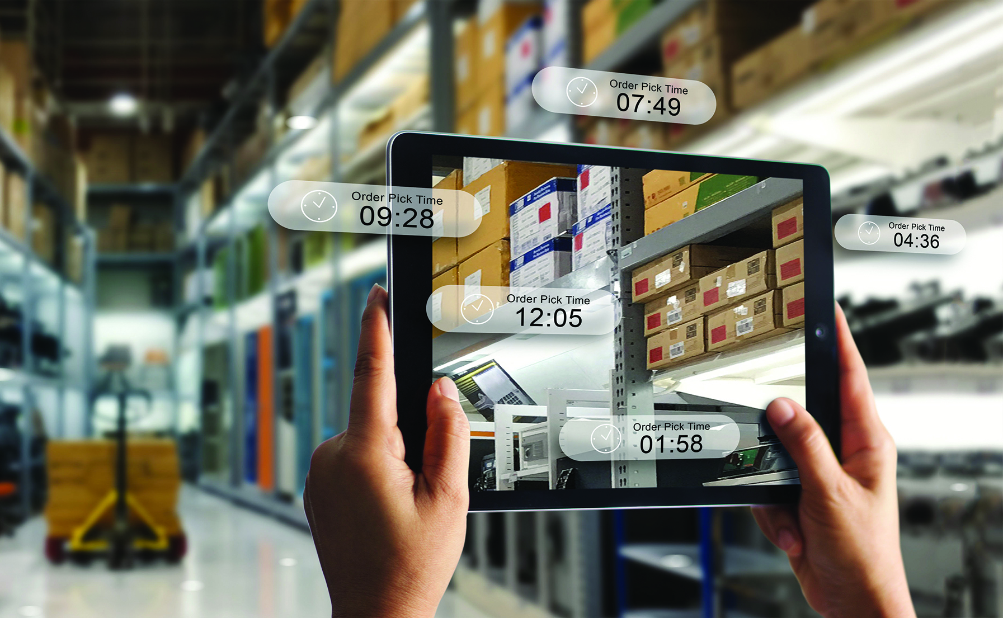
1
เปิดไฟล์สไลด์ที่ต้องการพิมพ์ จากนั้นคลิกที่แท็บเมนู File (ไฟล์)4Print (พิมพ์)
ในส่วนของ Settings (การตั้งค่า) ให้กำหนดตัวเลือกต่าง ๆ ก่อนการพิมพ์ตามต้องการ
เมื่อคลิกที่ปุ่ม Print All Slides จะปรากฏตัวเลือกของรูปแบบในการสั่งพิมพ์แผ่นสไลด์
2
1.3
การเตรียมความพร้อมในการนำเทคโนโลยีมาใช้ในการประกอบธุรกิจ
3
ห้างหุ้นส่วนจำกัด (Limited Partnership)
2.1 มีผู้เป็นหุ้นส่วนตั้งเเต่ 2 คนขึ้นไป ซึ่งจำกัดความรับผิดชอบเพียงไม่เกินจำนวนเงินที่คนรับจะลงหุ้น (Limited Partner)
2.2 มีผู้เป็นหุ้นส่วนตั้งเเต่ 2 คนขึ้นไป ซึ่งต้องรับผิดชอบร่วมกันในบรรดาหนี้ของห้างหุ้นส่วนไม่จำกัดจำนวน (General Partner)
ทำความเข้าใจต่อบทบาทของเทคโนโลยีสารสนเทศที่มีต่อธุรกิจ เพื่อที่เราจะสามารถนำความรู้ที่มีมาวิเคราะห์และปรับใช้กับธุรกิจที่เราดำเนินการอยู่ทำให้เพิ่มประสิทธิภาพและประสิทธิผลในการทำงานและแข่งขันกับคู่แข่งทางธุรกิจได้ เช่น เมื่อเราทำธุรกิจเกี่ยวกับการค้าเราสามารถนำคอมพิวเตอร์มาช่วยในการจัดระบบคลังสินค้าได้ การใช้โปรแกรมที่ช่วยในการออกแบบเพื่อออกแบบผลิตภัณฑ์ให้น่าสนใจ หรือการใช้โซเชียลมีเดียในการโฆษณาสินค้าของธุรกิจ
1
1
ความเรียบง่าย
6
แบบอักษร
2
มีความคงตัว
7
เนื้อหาและจุดนำข้อความ
3
ใช้ความสมดุล
8
เลือกใช้กราฟิกอย่างระมัดระวัง
ข้อดีและข้อเสียของ
แต่ละประเภทโครงสร้าง
4
มีแนวคิดเดียวในสไลด์แต่ละแผ่น
9
ความคมชัด (resolution) ของภาพ
5
สร้างความกลมกลืน
10
เลือกต้นแบบสไลด์และแบบอักษรที่เหมาะสมกับอุปกรณ์ร่วม

Slide 10

1
เปิดไฟล์สไลด์ที่ต้องการพิมพ์ จากนั้นคลิกที่แท็บเมนู File (ไฟล์)4Print (พิมพ์)
ในส่วนของ Settings (การตั้งค่า) ให้กำหนดตัวเลือกต่าง ๆ ก่อนการพิมพ์ตามต้องการ
เมื่อคลิกที่ปุ่ม Print All Slides จะปรากฏตัวเลือกของรูปแบบในการสั่งพิมพ์แผ่นสไลด์
2
2
3
ระบบสารสนเทศเกี่ยวข้องกับการจัดการข้อมูลของธุรกิจ การบันทึกรายละเอียดข้อมูล การรวบรวมข้อมูล การจัดระเบียบข้อมูล และการดึงข้อมูลที่ต้องการมาใช้งานเป็นส่วนสำคัญที่ช่วยให้ผู้ที่ทำงานในธุรกิจสามารถนำข้อมูลมาวิเคราะห์ในการดำเนินธุรกิจ ดังนั้น นักวิเคราะห์และพัฒนาระบบสารสนเทศ ต้องให้ความสำคัญกับภาพรวมและความสอดคล้องในการใช้งานสารสนเทศของธุรกิจเป็นหลัก
ห้างหุ้นส่วนจำกัด (Limited Partnership)
2.1 มีผู้เป็นหุ้นส่วนตั้งเเต่ 2 คนขึ้นไป ซึ่งจำกัดความรับผิดชอบเพียงไม่เกินจำนวนเงินที่คนรับจะลงหุ้น (Limited Partner)
2.2 มีผู้เป็นหุ้นส่วนตั้งเเต่ 2 คนขึ้นไป ซึ่งต้องรับผิดชอบร่วมกันในบรรดาหนี้ของห้างหุ้นส่วนไม่จำกัดจำนวน (General Partner)
1
ความเรียบง่าย
6
แบบอักษร
2
มีความคงตัว
7
เนื้อหาและจุดนำข้อความ
3
ใช้ความสมดุล
8
เลือกใช้กราฟิกอย่างระมัดระวัง
4
มีแนวคิดเดียวในสไลด์แต่ละแผ่น
9
ความคมชัด (resolution) ของภาพ
3
วางแผนในการสร้างและพัฒนาระบบ เพื่อให้สามารถนำเทคโนโลยีที่เหมาะสมมาใช้ในการดำเนินธุรกิจได้อย่างมีประสิทธิภาพ การวางแผนและพัฒนาที่เหมาะสมจะช่วยให้นำเทคโนโลยีมาใช้ได้ ธุรกิจดำเนินการไปได้ตามต้องการ
5
สร้างความกลมกลืน
10
เลือกต้นแบบสไลด์และแบบอักษรที่เหมาะสมกับอุปกรณ์ร่วม

Slide 11
1
เปิดไฟล์สไลด์ที่ต้องการพิมพ์ จากนั้นคลิกที่แท็บเมนู File (ไฟล์)4Print (พิมพ์)
ในส่วนของ Settings (การตั้งค่า) ให้กำหนดตัวเลือกต่าง ๆ ก่อนการพิมพ์ตามต้องการ
เมื่อคลิกที่ปุ่ม Print All Slides จะปรากฏตัวเลือกของรูปแบบในการสั่งพิมพ์แผ่นสไลด์
2
3
การนำเทคโนโลยีมาใช้ในงานธุรกิจต้องมีการเตรียมความพร้อมในด้านต่าง ๆ ดังนี้
บุคลากร เป็นปัจจัยสำคัญที่ทำให้ธุรกิจสามารถดำเนินต่อไปได้ เนื่องจากบุคลากรต้องเป็นคนปฏิบัติงาน การจัดเตรียมบุคลากรต้องมีการฝึกทั้งด้านความรู้ ทักษะในการทำงาน และเข้าใจในความสามารถและศักยภาพของเทคโนโลยีที่จะนำมาใช้งาน บริษัทอาจมีการจัดอบรมหรือบรรยายพิเศษให้กับบุคลากร เพื่อให้เข้าใจถึงเทคโนโลยีและสารสนเทศที่ใช้ในการประกอบธุรกิจ รวมถึงต้องสรรหาบุคลากรทางสารสนเทศให้สอดคล้องกับความต้องการทั้งในปัจจุบันและอนาคตของธุรกิจ
1
CEO (Chief Executive Officer) คือหัวหน้าขององค์กร
CFO (Chief Financial Officer) รับผิดชอบด้านการเงิน
COO (Chief Operating Officer) รับผิดชอบในการดำเนินงาน
ตำแหน่งต่าง ๆ เช่น Accounting, Finance, Production และ Marketing เป็นแผนกที่ทำงานร่วมกันภายในองค์กร
1
ความเรียบง่าย
6
แบบอักษร
งบประมาณ ในการประกอบธุรกิจต้องมีการจัดสรรงบประมาณให้เพียงพอและเหมาะสมต่อการพัฒนาระบบในอนาคต เนื่องจากเทคโนโลยีมีการพัฒนาอยู่เสมอ การจัดสรรงบประมาณที่มีการวางแผนไว้อย่างดีและคุ้มค่า จะช่วยเพิ่มศักยภาพ
ในการแข่งขันทางธุรกิจ และสร้างกำไรให้กับกิจการได้มากขึ้น
2
มีความคงตัว
7
เนื้อหาและจุดนำข้อความ
2
3
ใช้ความสมดุล
8
เลือกใช้กราฟิกอย่างระมัดระวัง
3
การวางแผน เป็นกลยุทธ์ที่ผู้บริหารต้องจัดทำขึ้นเพื่อให้มองเห็นแนวทางในการทำงานการวางแผนเพื่อจัดสร้างหรือพัฒนาระบบควรมีทั้งในระยะสั้นและระยะยาว ซึ่งอาจต้องมีการร่วมกันทำงานระหว่างผู้บริหาร ผู้ใช้ นักออกแบบระบบ และผู้เชี่ยวชาญจากภายนอก เพื่อให้แผนงานเป็นไปอย่างเหมาะสมที่สุด
4
มีแนวคิดเดียวในสไลด์แต่ละแผ่น
9
ความคมชัด (resolution) ของภาพ
5
สร้างความกลมกลืน
10
เลือกต้นแบบสไลด์และแบบอักษรที่เหมาะสมกับอุปกรณ์ร่วม
1.1
ความหมายของเงินทุน
แผนภาพองค์กร (Organizational Chart)

Slide 12
1
เปิดไฟล์สไลด์ที่ต้องการพิมพ์ จากนั้นคลิกที่แท็บเมนู File (ไฟล์)4Print (พิมพ์)
ในส่วนของ Settings (การตั้งค่า) ให้กำหนดตัวเลือกต่าง ๆ ก่อนการพิมพ์ตามต้องการ
เมื่อคลิกที่ปุ่ม Print All Slides จะปรากฏตัวเลือกของรูปแบบในการสั่งพิมพ์แผ่นสไลด์
2
เทคโนโลยีดิจิทัลและระบบสารสนเทศในการประกอบธุรกิจ
2.
3
เทคโนโลยีดิจิทัล (Digital Technology) คือ การรวมกันของอุปกรณ์ ระบบ และทรัพยากรดิจิทัลที่ช่วยในการสร้าง จัดเก็บ ประมวลผล และแลกเปลี่ยนข้อมูล เพื่อนำมาใช้ให้เกิดประโยชน์สูงสุดต่อองค์กร ปัจจุบันเทคโนโลยีดิจิทัลได้กลายเป็นเครื่องมือสำคัญที่ธุรกิจนำมาใช้ในการพัฒนากระบวนการทำงานและการให้บริการลูกค้า เช่น การใช้ระบบการจัดการลูกค้าสัมพันธ์ (CRM) หรือระบบจัดการเอกสารที่จะช่วยให้การทำงานมีประสิทธิภาพมากขึ้น นอกจากนี้ ยังรวมถึงการประยุกต์ใช้เทคโนโลยีอย่างสร้างสรรค์เพื่อพัฒนากระบวนการผลิต ช่วยลดการใช้ทรัพยากรและพลังงาน
ระบบสารสนเทศทางธุรกิจ (business information systems) เป็นระบบสารสนเทศที่ถูกพัฒนาขึ้น เพื่อสนับสนุนการดำเนินงานของธุรกิจให้ดำเนินการอย่างเป็นระบบ โดยถูกออกแบบและพัฒนาให้ปฏิบัติงานตามหน้าที่ทางธุรกิจ ตลอดจนช่วยส่งเสริมให้ทั้งองค์กรสามารถประสานงานและใช้ข้อมูลร่วมกันอย่างมีประสิทธิภาพ โดยสามารถจำแนกระบบสารสนเทศทางธุรกิจตามหน้าที่ดังต่อไปนี้
1. ระบบสารสนเทศด้านการบัญชี (accounting information system)
2. ระบบสารสนเทศด้านการเงิน (financial information system)
3. ระบบสารสนเทศด้านการตลาด (marketing information system)
4. ระบบสารสนเทศด้านการผลิตและการดำเนินงาน (production and operations information system)
5. ระบบสารสนเทศด้านทรัพยากรบุคคล (human resource information system)
คุณธรรม หมายถึง หลักของความดี ความงาม ความถูกต้อง ซึ่งจะแสดงออกมาโดยการกระทำทางกาย วาจา และจิตใจของแต่ละบุคคล เป็นหลักประจำใจในการประพฤติปฏิบัติจนเกิดเป็นนิสัย เป็นสิ่งที่มีประโยชน์ต่อตนเอง และผู้อื่น
จริยธรรม หมายถึง พฤติกรรมทางกายและพฤติกรรมทางวาจาที่แสดงออกในทางที่ดี สุภาพ อ่อนน้อม เป็นที่ยอมรับของคนในสังคม และเป็นผู้ที่มีจิตใจดีงามสงบร่มเย็น ส่งผลให้อยู่ในสังคมได้อย่างมีความสุข
จริยธรรมทางธุรกิจ หมายถึง รูปแบบของการประยุกต์หลักจริยธรรม และมาตรฐานทางศีลธรรมมาใช้กับการบริหารงานและการประกอบกิจกรรมทางธุรกิจ
1
ความเรียบง่าย
6
แบบอักษร
2
มีความคงตัว
7
เนื้อหาและจุดนำข้อความ
3
ใช้ความสมดุล
8
เลือกใช้กราฟิกอย่างระมัดระวัง
4
มีแนวคิดเดียวในสไลด์แต่ละแผ่น
9
ความคมชัด (resolution) ของภาพ
5
สร้างความกลมกลืน
10
เลือกต้นแบบสไลด์และแบบอักษรที่เหมาะสมกับอุปกรณ์ร่วม
1.1
ความหมายของเงินทุน

Slide 13
1
เปิดไฟล์สไลด์ที่ต้องการพิมพ์ จากนั้นคลิกที่แท็บเมนู File (ไฟล์)4Print (พิมพ์)
ในส่วนของ Settings (การตั้งค่า) ให้กำหนดตัวเลือกต่าง ๆ ก่อนการพิมพ์ตามต้องการ
เมื่อคลิกที่ปุ่ม Print All Slides จะปรากฏตัวเลือกของรูปแบบในการสั่งพิมพ์แผ่นสไลด์
2
2.1
วิวัฒนาการของเทคโนโลยีดิจิทัล
3
เทคโนโลยีดิจิทัลมีการพัฒนาอย่างต่อเนื่อง แบ่งออกเป็น 4 ยุคหลัก ดังนี้
Digital 1.0 เปิดโลกอินเทอร์เน็ต ยุคเริ่มต้นของอินเทอร์เน็ต (Internet) เป็นช่วงเวลาที่กิจกรรมและการดำเนินชีวิตของผู้คนเปลี่ยนจากออฟไลน์ (Offline) เป็นออนไลน์ (Online) มากขึ้น เช่น เปลี่ยนจากการส่งจดหมายทางไปรษณีย์เป็นการส่งอีเมล (E-mail) และการถือกำเนิดของเว็บไซต์ (Website)
Digital 2.0 ยุคโซเชียลมีเดีย ต่อจากยุค Digital 1.0 เป็นยุคที่ผู้ใช้งานสามารถสร้างเครือข่ายติดต่อสื่อสารกันในโลกออนไลน์ที่เรียกว่า เครือข่ายสังคม (Social Network) เริ่มจากการสนทนาติดต่อสื่อสารกันกับเพื่อนสมาคมกลุ่มเล็ก ๆ แล้วเริ่มขยายวงกว้างไปสู่การดำเนินกิจกรรมในเชิงธุรกิจ
Digital 3.0 ยุคแห่งข้อมูลและบิกดาตา (Big Data) เป็นยุคที่มีการใช้ข้อมูลจำนวนมหาศาลให้เกิดประโยชน์ การเติบโตของยุคโซเชียลมีเดีย และอีคอมเมิร์ซ ทำให้เกิดการขยายของข้อมูลอย่างมหาศาล
Digital 4.0 เทคโนโลยีที่ชาญฉลาด ยุคที่ความฉลาดของเทคโนโลยีทำให้อุปกรณ์ต่าง ๆ สื่อสารและทำงานร่วมกันได้อย่างอัตโนมัติ เทคโนโลยีใน 3 ยุคที่ผ่านมาเป็นเหมือนแขนและขาเป็นเทคโนโลยีที่ช่วยอำนวยความสะดวก หยิบจับคำนวณให้แก่มนุษย์ แต่เทคโนโลยีเหล่านั้นไม่มีสมองเป็นของตนเอง ในยุคที่ 4 นี้ เทคโนโลยีถูกนำมาพัฒนาต่อยอดเพื่อลดภาระของมนุษย์ และเพิ่มศักยภาพของมนุษย์ในการใช้ความคิดสร้างสรรค์สิ่งใหม่ ๆ
1
ความเรียบง่าย
6
แบบอักษร
2
มีความคงตัว
7
เนื้อหาและจุดนำข้อความ
3
ใช้ความสมดุล
8
เลือกใช้กราฟิกอย่างระมัดระวัง
ธนาคารพาณิชย์ (Commercial Bank) เป็นสถาบันการเงินหลักที่รับฝากเงินจากประชาชนและภาคธุรกิจ และนำเงินไปปล่อยสินเชื่อหรือให้บริการทางการเงินอื่น ๆ เช่น บริการโอนเงิน บัตรเครดิต และการลงทุน ตัวอย่างของธนาคารพาณิชย์ในประเทศไทย ได้แก่ ธนาคารกรุงเทพ (Bangkok Bank) ธนาคารกสิกรไทย (Kasikorn Bank) ธนาคารกรุงศรีอยุธยา (Bank of Ayudhya) ซึ่งเป็นสถาบันการเงินที่มีบทบาทสำคัญต่อการระดมทุนและจัดสรรทรัพยากรในระบบเศรษฐกิจ ทำหน้าที่ระดมเงินฝากจากผู้ฝากเงินเพื่อปล่อยสินเชื่อแก่ภาคครัวเรือนและภาคธุรกิจ โดยอยู่ภายใต้การควบคุมของเจ้าหน้าที่ทางการเงินของรัฐบาล คือ ธนาคารกลาง เพื่อป้องกันไม่ให้เกิดความเสียหายต่อระบบเศรษฐกิจของประเทศ
4
มีแนวคิดเดียวในสไลด์แต่ละแผ่น
9
ความคมชัด (resolution) ของภาพ
5
สร้างความกลมกลืน
10
เลือกต้นแบบสไลด์และแบบอักษรที่เหมาะสมกับอุปกรณ์ร่วม

Slide 14
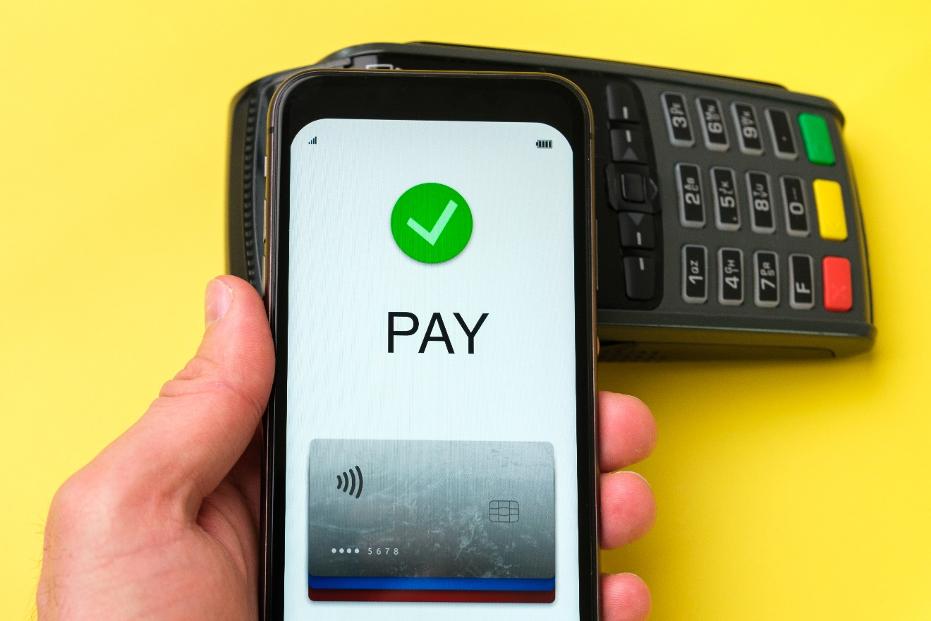
1
เปิดไฟล์สไลด์ที่ต้องการพิมพ์ จากนั้นคลิกที่แท็บเมนู File (ไฟล์)4Print (พิมพ์)
ในส่วนของ Settings (การตั้งค่า) ให้กำหนดตัวเลือกต่าง ๆ ก่อนการพิมพ์ตามต้องการ
เมื่อคลิกที่ปุ่ม Print All Slides จะปรากฏตัวเลือกของรูปแบบในการสั่งพิมพ์แผ่นสไลด์
2
2.2
เทคโนโลยีสารสนเทศในการประกอบธุรกิจ
3
ห้างหุ้นส่วนจำกัด (Limited Partnership)
2.1 มีผู้เป็นหุ้นส่วนตั้งเเต่ 2 คนขึ้นไป ซึ่งจำกัดความรับผิดชอบเพียงไม่เกินจำนวนเงินที่คนรับจะลงหุ้น (Limited Partner)
2.2 มีผู้เป็นหุ้นส่วนตั้งเเต่ 2 คนขึ้นไป ซึ่งต้องรับผิดชอบร่วมกันในบรรดาหนี้ของห้างหุ้นส่วนไม่จำกัดจำนวน (General Partner)
1
ปัญญาประดิษฐ์ หรือ AI (ArtificialIntelligence) เป็นระบบที่ถูกพัฒนาเพื่อนำมาใช้ในงานต่าง ๆ โดยมีหลักการ คือ สามารถประมวลผลและแก้ปัญหาได้เหมือนมนุษย์ ผู้พัฒนาระบบปัญญาประดิษฐ์ของหน่วยงานต่าง ๆ ได้ทำการทดลองและพัฒนาระบบปัญญาประดิษฐ์อย่างต่อเนื่อง เพื่อนำมาใช้งานด้านต่าง ๆ เช่น การปลดล็อกหน้าจอสมาร์ตโฟนหรือแท็บเล็ตด้วยการสแกนใบหน้าของเจ้าของเครื่อง โดยระบบ AI จะเก็บรายละเอียดบนใบหน้าและใช้อัลกอริทึมในการเปรียบเทียบใบหน้าที่กำลังสแกนกับรูปที่เคยบันทึกไว้ เพื่อประมวลผลว่าตรงกันหรือไม่
1
ความเรียบง่าย
6
แบบอักษร
2
มีความคงตัว
7
เนื้อหาและจุดนำข้อความ
2
ระบบธุรกรรมทางการเงิน การพัฒนาระบบสารสนเทศเกี่ยวกับธุรกรรมทางการเงินของธนาคารมีจุดประสงค์ คือ การทำธุรกรรมที่สะดวกและมีความปลอดภัยต่อข้อมูลของผู้ใช้บริการ เพื่อให้ได้รับความไว้วางใจและมี
ผู้เข้ามาใช้บริการเพิ่มขึ้น เช่น การโอนเงินผ่านทางธนาคาร การจ่ายค่าสาธารณูปโภคต่าง ๆ หรือการชำระค่าบริการหรือสินค้าผ่านสมาร์ตโฟน
ภาครัฐ มีหน้าที่กำหนดมาตรฐานที่ตรงความต้องการและสอดคล้องกับแนวทางสากล กำกับดูแลผลิตภัณฑ์ ตรวจสอบและรับรองด้านมาตรฐานให้ได้รับการยอมรับ ส่งเสริมและพัฒนาด้านมาตรฐานของประเทศ
8
3
8
ใช้ความสมดุล
เลือกใช้กราฟิกอย่างระมัดระวัง
4
มีแนวคิดเดียวในสไลด์แต่ละแผ่น
9
ความคมชัด (resolution) ของภาพ
10
5
สร้างความกลมกลืน
10
เลือกต้นแบบสไลด์และแบบอักษรที่เหมาะสมกับอุปกรณ์ร่วม

Slide 15
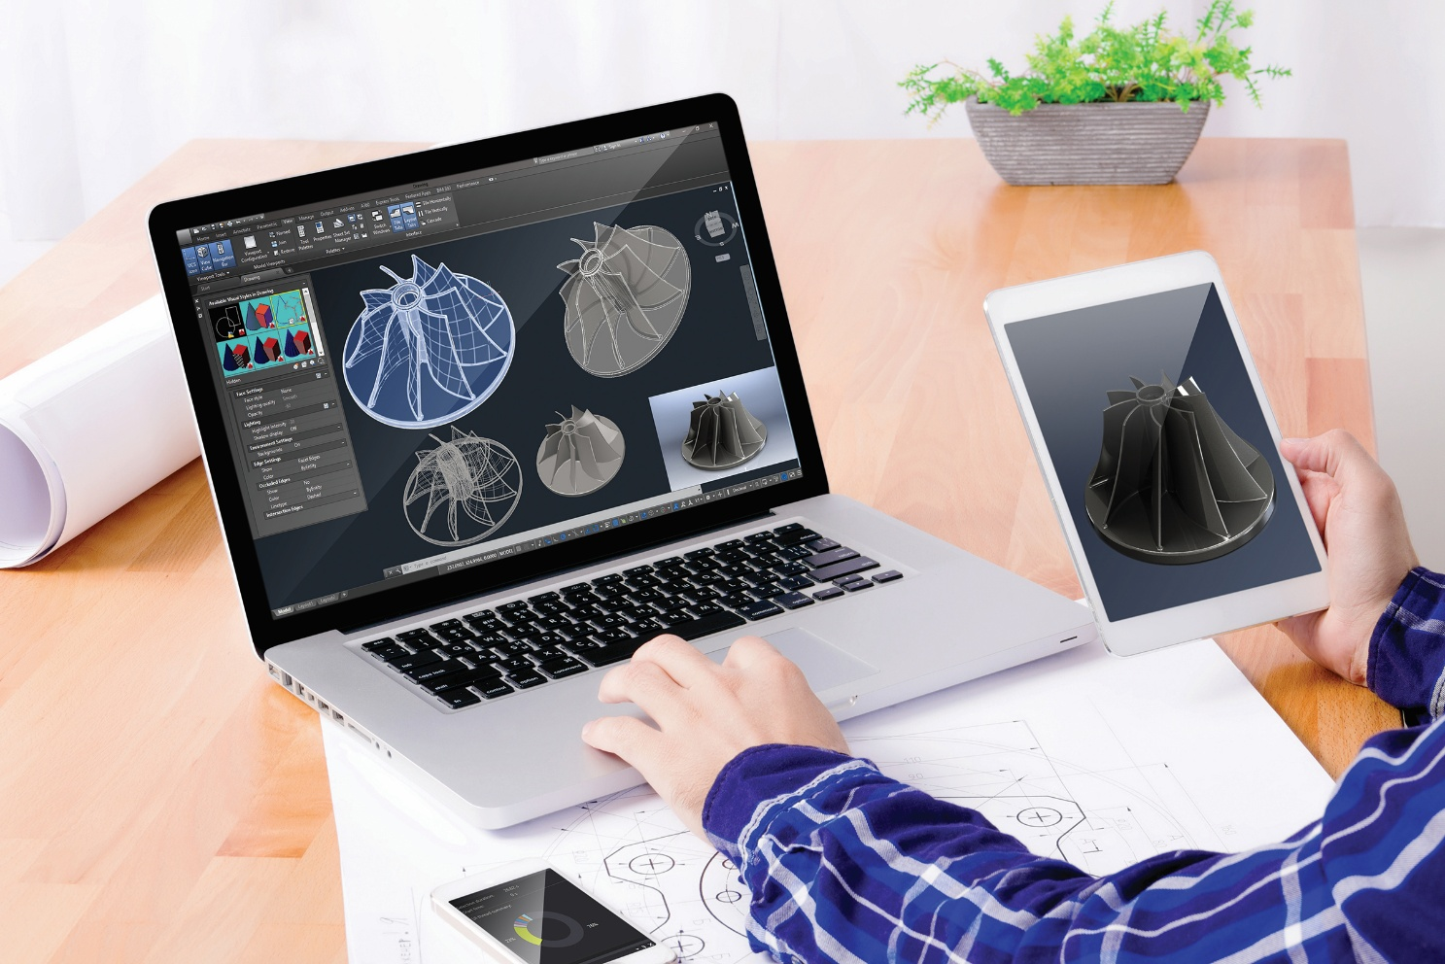
1
เปิดไฟล์สไลด์ที่ต้องการพิมพ์ จากนั้นคลิกที่แท็บเมนู File (ไฟล์)4Print (พิมพ์)
ในส่วนของ Settings (การตั้งค่า) ให้กำหนดตัวเลือกต่าง ๆ ก่อนการพิมพ์ตามต้องการ
เมื่อคลิกที่ปุ่ม Print All Slides จะปรากฏตัวเลือกของรูปแบบในการสั่งพิมพ์แผ่นสไลด์
2
3
3
ระบบสารสนเทศทางภูมิศาสตร์หรือจีไอเอส (Geographic Information System : GIS) เป็นการทำงานเกี่ยวกับข้อมูลในเชิงพื้นที่ด้วยระบบคอมพิวเตอร์ เพื่อกำหนดข้อมูลและสารสนเทศที่มีความสัมพันธ์ระหว่างตำแหน่งในเชิงพื้นที่กับตำแหน่งในแผนที่ โดยโปรแกรมจะประมวลผลข้อมูลทางภูมิศาสตร์ และสร้างเป็นภาพของแผนที่ของบริเวณที่ต้องการ จีไอเอสสามารถนำมาประยุกต์ใช้ในการดำเนินธุรกิจได้หลายด้าน เช่น การวางแผนเส้นทางในการขนส่งสินค้า การติดตามยานพาหนะที่ใช้ขนส่งสินค้า การสำรวจพื้นที่ในการก่อสร้างหรือการสำรวจสถานที่โดยรอบก่อนวางแผนการก่อสร้างอาคาร
1
ความเรียบง่าย
6
แบบอักษร
4
การใช้คอมพิวเตอร์ช่วยในการออกแบบหรือซีเอดี (Computer Aided Design : CAD) ในการออกแบบทางด้านสถาปัตยกรรมหรือวิศวกรรมต้องใช้ความละเอียดและแม่นยำ เพื่อให้ผลิตภัณฑ์ออกมาใช้งานได้จริงและยังสามารถดึงดูดความสนใจของลูกค้าได้ ดังนั้นในปัจจุบันจึงมีการพัฒนาระบบสารสนเทศที่ใช้ในงานออกแบบ เพื่อให้มีประสิทธิภาพและเหมาะสมกับความต้องการของลูกค้ามากที่สุด โดยระบบสามารถสร้างรูปแบบที่ใกล้เคียงความจริง และยังช่วยลดเรื่องเวลา การแก้ไข การจัดเก็บ และต้นทุนในการดำเนินงานออกแบบได้อีกด้วย
2
มีความคงตัว
7
เนื้อหาและจุดนำข้อความ
3
ใช้ความสมดุล
8
เลือกใช้กราฟิกอย่างระมัดระวัง
ธนาคารพาณิชย์ (Commercial Bank) เป็นสถาบันการเงินหลักที่รับฝากเงินจากประชาชนและภาคธุรกิจ และนำเงินไปปล่อยสินเชื่อหรือให้บริการทางการเงินอื่น ๆ เช่น บริการโอนเงิน บัตรเครดิต และการลงทุน ตัวอย่างของธนาคารพาณิชย์ในประเทศไทย ได้แก่ ธนาคารกรุงเทพ (Bangkok Bank) ธนาคารกสิกรไทย (Kasikorn Bank) ธนาคารกรุงศรีอยุธยา (Bank of Ayudhya) ซึ่งเป็นสถาบันการเงินที่มีบทบาทสำคัญต่อการระดมทุนและจัดสรรทรัพยากรในระบบเศรษฐกิจ ทำหน้าที่ระดมเงินฝากจากผู้ฝากเงินเพื่อปล่อยสินเชื่อแก่ภาคครัวเรือนและภาคธุรกิจ โดยอยู่ภายใต้การควบคุมของเจ้าหน้าที่ทางการเงินของรัฐบาล คือ ธนาคารกลาง เพื่อป้องกันไม่ให้เกิดความเสียหายต่อระบบเศรษฐกิจของประเทศ
4
มีแนวคิดเดียวในสไลด์แต่ละแผ่น
9
ความคมชัด (resolution) ของภาพ
5
สร้างความกลมกลืน
10
เลือกต้นแบบสไลด์และแบบอักษรที่เหมาะสมกับอุปกรณ์ร่วม

Slide 16

1
เปิดไฟล์สไลด์ที่ต้องการพิมพ์ จากนั้นคลิกที่แท็บเมนู File (ไฟล์)4Print (พิมพ์)
ในส่วนของ Settings (การตั้งค่า) ให้กำหนดตัวเลือกต่าง ๆ ก่อนการพิมพ์ตามต้องการ
เมื่อคลิกที่ปุ่ม Print All Slides จะปรากฏตัวเลือกของรูปแบบในการสั่งพิมพ์แผ่นสไลด์
2
5
3
โซเชียลมีเดีย (Social Media) ปัจจุบันสื่อโซเชียลมีเดียมีอิทธิพลต่อการทำธุรกิจอย่างมากเนื่องจาก เป็นสื่อที่ผู้บริโภคเข้าถึงได้ง่าย ทำให้ถูกใช้ในการโฆษณาธุรกิจอย่างหลากหลายรูปแบบ ดังนั้น เทคโนโลยีสารสนเทศเกี่ยวกับโซเชียลมีเดียจึงมีการพัฒนาอย่างรวดเร็ว ซึ่งเป็นการนำคอมพิวเตอร์และอุปกรณ์เก็บข้อมูลอิเล็กทรอนิกส์มาจัดเก็บข้อมูลหรือข่าวสาร ทั้งในลักษณะรูปภาพ ข้อความ เสียง และภาพเคลื่อนไหว
1
ความเรียบง่าย
6
แบบอักษร
2
มีความคงตัว
7
เนื้อหาและจุดนำข้อความ
3
ใช้ความสมดุล
8
เลือกใช้กราฟิกอย่างระมัดระวัง
ธนาคารพาณิชย์ (Commercial Bank) เป็นสถาบันการเงินหลักที่รับฝากเงินจากประชาชนและภาคธุรกิจ และนำเงินไปปล่อยสินเชื่อหรือให้บริการทางการเงินอื่น ๆ เช่น บริการโอนเงิน บัตรเครดิต และการลงทุน ตัวอย่างของธนาคารพาณิชย์ในประเทศไทย ได้แก่ ธนาคารกรุงเทพ (Bangkok Bank) ธนาคารกสิกรไทย (Kasikorn Bank) ธนาคารกรุงศรีอยุธยา (Bank of Ayudhya) ซึ่งเป็นสถาบันการเงินที่มีบทบาทสำคัญต่อการระดมทุนและจัดสรรทรัพยากรในระบบเศรษฐกิจ ทำหน้าที่ระดมเงินฝากจากผู้ฝากเงินเพื่อปล่อยสินเชื่อแก่ภาคครัวเรือนและภาคธุรกิจ โดยอยู่ภายใต้การควบคุมของเจ้าหน้าที่ทางการเงินของรัฐบาล คือ ธนาคารกลาง เพื่อป้องกันไม่ให้เกิดความเสียหายต่อระบบเศรษฐกิจของประเทศ
6
อินเทอร์เน็ต (Internet) เป็นเครือข่ายคอมพิวเตอร์ที่สามารถเชื่อมโยงผู้คนไปได้ทั่วโลกโดยผู้ใช้บริการสามารถติดต่อสื่อสารเพื่อแลกเปลี่ยนข้อมูลข่าวสารได้ เช่น การชมรายการหรือสารคดีผ่านระบบอินเทอร์เน็ต การประชุมทางไกลระหว่างบุคคลที่อยู่ต่างสถานที่ การค้นคว้าข้อมูลต่าง ๆ ที่สนใจ
4
มีแนวคิดเดียวในสไลด์แต่ละแผ่น
9
ความคมชัด (resolution) ของภาพ
5
สร้างความกลมกลืน
10
เลือกต้นแบบสไลด์และแบบอักษรที่เหมาะสมกับอุปกรณ์ร่วม

Slide 17

1
เปิดไฟล์สไลด์ที่ต้องการพิมพ์ จากนั้นคลิกที่แท็บเมนู File (ไฟล์)4Print (พิมพ์)
ในส่วนของ Settings (การตั้งค่า) ให้กำหนดตัวเลือกต่าง ๆ ก่อนการพิมพ์ตามต้องการ
เมื่อคลิกที่ปุ่ม Print All Slides จะปรากฏตัวเลือกของรูปแบบในการสั่งพิมพ์แผ่นสไลด์
2
3
เปิดโลกทัศน์
5G ระบบการสื่อสารไร้สาย
เทคโนโลยี 5G คือ เทคโนโลยีการสื่อสารไร้สาย Generation 5 ที่ได้รับการพัฒนา
ขีดความสามารถ ให้รับ-ส่งข้อมูลในปริมาณมากกว่าเทคโนโลยี 4G ถึง 1,000 เท่า
ซึ่งเทคโนโลยี 5G ถูกมองว่าเป็นเพียงระบบใหม่ที่ถูกนำมาใช้ทดแทนระบบเดิม
ด้วยประสิทธิภาพที่สูงกว่าดังเช่นที่เทคโนโลยี 4G มาทดแทนเทคโนโลยี 3G
แต่ในความจริงแล้ว5G เป็นเทคโนโลยีที่มีความเร็วสูง และมีความสามารถ
ในการรับ-ส่งข้อมูลปริมาณมาก โดยอุปกรณ์ที่สามารถใช้งาน 5G ไม่จำกัด
เพียงแค่ใน Smartphone อีกต่อไป แต่จะรวมไปถึงเครื่องใช้ไฟฟ้าชิ้นส่วน
อิเล็กทรอนิกส์ และอุปกรณ์ต่าง ๆ ที่สามารถรองรับเทคโนโลยี 5G ได้
ซึ่งอุปกรณ์ดังกล่าวจะเชื่อมต่อสื่อสารระหว่างกันและส่งผ่านข้อมูลถึงกันได้
อย่างรวดเร็ว
1
ความเรียบง่าย
6
แบบอักษร
2
มีความคงตัว
7
เนื้อหาและจุดนำข้อความ
3
ใช้ความสมดุล
8
เลือกใช้กราฟิกอย่างระมัดระวัง
ธนาคารพาณิชย์ (Commercial Bank) เป็นสถาบันการเงินหลักที่รับฝากเงินจากประชาชนและภาคธุรกิจ และนำเงินไปปล่อยสินเชื่อหรือให้บริการทางการเงินอื่น ๆ เช่น บริการโอนเงิน บัตรเครดิต และการลงทุน ตัวอย่างของธนาคารพาณิชย์ในประเทศไทย ได้แก่ ธนาคารกรุงเทพ (Bangkok Bank) ธนาคารกสิกรไทย (Kasikorn Bank) ธนาคารกรุงศรีอยุธยา (Bank of Ayudhya) ซึ่งเป็นสถาบันการเงินที่มีบทบาทสำคัญต่อการระดมทุนและจัดสรรทรัพยากรในระบบเศรษฐกิจ ทำหน้าที่ระดมเงินฝากจากผู้ฝากเงินเพื่อปล่อยสินเชื่อแก่ภาคครัวเรือนและภาคธุรกิจ โดยอยู่ภายใต้การควบคุมของเจ้าหน้าที่ทางการเงินของรัฐบาล คือ ธนาคารกลาง เพื่อป้องกันไม่ให้เกิดความเสียหายต่อระบบเศรษฐกิจของประเทศ
4
มีแนวคิดเดียวในสไลด์แต่ละแผ่น
9
ความคมชัด (resolution) ของภาพ
5
สร้างความกลมกลืน
10
เลือกต้นแบบสไลด์และแบบอักษรที่เหมาะสมกับอุปกรณ์ร่วม

Slide 18
1
เปิดไฟล์สไลด์ที่ต้องการพิมพ์ จากนั้นคลิกที่แท็บเมนู File (ไฟล์)4Print (พิมพ์)
ในส่วนของ Settings (การตั้งค่า) ให้กำหนดตัวเลือกต่าง ๆ ก่อนการพิมพ์ตามต้องการ
เมื่อคลิกที่ปุ่ม Print All Slides จะปรากฏตัวเลือกของรูปแบบในการสั่งพิมพ์แผ่นสไลด์
2
2.3
ธุรกิจสมัยใหม่ในยุคข่าวสาร
3
1
ธุรกิจอิเล็กทรอนิกส์ (E-Business) หมายถึง การนำเทคโนโลยีอินเทอร์เน็ตมาใช้ในการดำเนินธุรกิจ โดยช่วยให้การบริหารจัดการธุรกิจมีความรวดเร็ว ถูกต้อง และแม่นยำมากขึ้น ซึ่งสำคัญที่สุดคือ การลดต้นทุนการดำเนินงาน และสามารถตอบสนองความต้องการของลูกค้าได้อย่างมีประสิทธิภาพการใช้ระบบอินเทอร์เน็ตในการบริหารธุรกิจ สามารถแบ่งออกเป็น
2 ประเภทหลัก ได้แก่
1
ความเรียบง่าย
6
แบบอักษร
1) อินทราเน็ต (Intranet) คือ การใช้อินเทอร์เน็ตภายในองค์กรเพื่อการสื่อสารระหว่างพนักงานและผู้บริหาร รวมถึงการเชื่อมต่อระหว่างพนักงานในแผนกต่าง ๆ ซึ่งช่วยให้การทำงานร่วมกันในองค์กรเป็นไป อย่างราบรื่นและมีประสิทธิภาพ
2) เอกซ์ทราเน็ต (Extranet) คือ การใช้อินเทอร์เน็ตเพื่อเชื่อมโยงการสื่อสารและการบริหารจัดการกับผู้จัดหาวัตถุดิบ (Suppliers) และผู้จัดจำหน่าย (Distributors) ทำให้กระบวนการในการจัดหาวัตถุดิบและการกระจายสินค้าสามารถทำได้รวดเร็วและโปร่งใสยิ่งขึ้น
การนำเทคโนโลยีมาช่วยในการบริหารจัดการธุรกิจในลักษณะดังกล่าวช่วยเพิ่มความสามารถในการตอบสนองความต้องการของตลาดอย่างรวดเร็ว และทำให้ธุรกิจสามารถดำเนินงานได้อย่างมีประสิทธิภาพมากขึ้น ทั้งในด้านต้นทุนและเวลา
2
มีความคงตัว
7
เนื้อหาและจุดนำข้อความ
3
ใช้ความสมดุล
8
เลือกใช้กราฟิกอย่างระมัดระวัง
ธนาคารพาณิชย์ (Commercial Bank) เป็นสถาบันการเงินหลักที่รับฝากเงินจากประชาชนและภาคธุรกิจ และนำเงินไปปล่อยสินเชื่อหรือให้บริการทางการเงินอื่น ๆ เช่น บริการโอนเงิน บัตรเครดิต และการลงทุน ตัวอย่างของธนาคารพาณิชย์ในประเทศไทย ได้แก่ ธนาคารกรุงเทพ (Bangkok Bank) ธนาคารกสิกรไทย (Kasikorn Bank) ธนาคารกรุงศรีอยุธยา (Bank of Ayudhya) ซึ่งเป็นสถาบันการเงินที่มีบทบาทสำคัญต่อการระดมทุนและจัดสรรทรัพยากรในระบบเศรษฐกิจ ทำหน้าที่ระดมเงินฝากจากผู้ฝากเงินเพื่อปล่อยสินเชื่อแก่ภาคครัวเรือนและภาคธุรกิจ โดยอยู่ภายใต้การควบคุมของเจ้าหน้าที่ทางการเงินของรัฐบาล คือ ธนาคารกลาง เพื่อป้องกันไม่ให้เกิดความเสียหายต่อระบบเศรษฐกิจของประเทศ
4
มีแนวคิดเดียวในสไลด์แต่ละแผ่น
9
ความคมชัด (resolution) ของภาพ
5
สร้างความกลมกลืน
10
เลือกต้นแบบสไลด์และแบบอักษรที่เหมาะสมกับอุปกรณ์ร่วม

Slide 19
1
เปิดไฟล์สไลด์ที่ต้องการพิมพ์ จากนั้นคลิกที่แท็บเมนู File (ไฟล์)4Print (พิมพ์)
ในส่วนของ Settings (การตั้งค่า) ให้กำหนดตัวเลือกต่าง ๆ ก่อนการพิมพ์ตามต้องการ
เมื่อคลิกที่ปุ่ม Print All Slides จะปรากฏตัวเลือกของรูปแบบในการสั่งพิมพ์แผ่นสไลด์
2
3
พาณิชย์อิเล็กทรอนิกส์ (E-Commerce) หมายถึง การทำธุรกรรมซื้อ-ขายหรือแลกเปลี่ยนสินค้าและบริการบนอินเทอร์เน็ต โดยใช้เว็บไซต์หรือแอปพลิเคชันเป็นสื่อในการนำเสนอสินค้าและบริการต่าง ๆ รวมถึงการติดต่อกันระหว่างผู้ซื้อและผู้ขาย
ทำให้ผู้เข้าใช้บริการจากทุกที่ ทุกประเทศหรือทุกมุมโลกสามารถเข้าถึงร้านค้าได้ง่ายและตลอด 24 ชั่วโมง
การจัดซื้อทางอิเล็กทรอนิกส์ (E-Procurement) หมายถึง ระบบจัดซื้อจัดจ้างที่มีการนำเทคโนโลยีเข้ามาใช้เพื่อลดระยะเวลาและความยุ่งยากในการดำเนินงาน ทั้งยังช่วยลดความยุ่งยากและซับซ้อนของงานเอกสาร จึงช่วยเพิ่มประสิทธิภาพในการจัดซื้อจัดจ้างภายในองค์กรได้อย่างรวดเร็วและมีคุณภาพ
การตลาดอิเล็กทรอนิกส์ (E-Marketing) หมายถึง การดำเนินกิจกรรมทางการตลาด โดยใช้เครื่องมือดิจิทัลที่ทันสมัยและสะดวกในการใช้งานเป็นสื่อกลาง เช่น คอมพิวเตอร์ โทรศัพท์มือถือ สมาร์ตโฟน หรือแท็บเล็ต ที่เชื่อมโยงกับอินเทอร์เน็ตและแพลตฟอร์มดิจิทัลต่าง ๆ การนำเครื่องมือ เหล่านี้มาผสมผสานกับกลยุทธ์การตลาดช่วยให้ธุรกิจสามารถเข้าถึงลูกค้าหรือกลุ่มเป้าหมาย ได้อย่างมีประสิทธิภาพ ไม่ว่าจะผ่านการโฆษณาผ่านโซเชียลมีเดีย การตลาดผ่านอีเมล หรือการใช้แอปพลิเคชันมือถือ ทำให้สามารถบรรลุวัตถุประสงค์ขององค์กรได้อย่างแท้จริง โดยการใช้ข้อมูลและเทคโนโลยีในการประมวลผลพฤติกรรมผู้บริโภค เพื่อปรับกลยุทธ์การตลาดให้มีความเฉพาะเจาะจงและตอบสนองความต้องการของลูกค้าได้อย่างมีประสิทธิภาพมากขึ้น
2
3
1
ความเรียบง่าย
6
แบบอักษร
4
2
มีความคงตัว
7
เนื้อหาและจุดนำข้อความ
3
ใช้ความสมดุล
8
เลือกใช้กราฟิกอย่างระมัดระวัง
ธนาคารพาณิชย์ (Commercial Bank) เป็นสถาบันการเงินหลักที่รับฝากเงินจากประชาชนและภาคธุรกิจ และนำเงินไปปล่อยสินเชื่อหรือให้บริการทางการเงินอื่น ๆ เช่น บริการโอนเงิน บัตรเครดิต และการลงทุน ตัวอย่างของธนาคารพาณิชย์ในประเทศไทย ได้แก่ ธนาคารกรุงเทพ (Bangkok Bank) ธนาคารกสิกรไทย (Kasikorn Bank) ธนาคารกรุงศรีอยุธยา (Bank of Ayudhya) ซึ่งเป็นสถาบันการเงินที่มีบทบาทสำคัญต่อการระดมทุนและจัดสรรทรัพยากรในระบบเศรษฐกิจ ทำหน้าที่ระดมเงินฝากจากผู้ฝากเงินเพื่อปล่อยสินเชื่อแก่ภาคครัวเรือนและภาคธุรกิจ โดยอยู่ภายใต้การควบคุมของเจ้าหน้าที่ทางการเงินของรัฐบาล คือ ธนาคารกลาง เพื่อป้องกันไม่ให้เกิดความเสียหายต่อระบบเศรษฐกิจของประเทศ
4
มีแนวคิดเดียวในสไลด์แต่ละแผ่น
9
ความคมชัด (resolution) ของภาพ
5
สร้างความกลมกลืน
10
เลือกต้นแบบสไลด์และแบบอักษรที่เหมาะสมกับอุปกรณ์ร่วม

Slide 20


1
เปิดไฟล์สไลด์ที่ต้องการพิมพ์ จากนั้นคลิกที่แท็บเมนู File (ไฟล์)4Print (พิมพ์)
ในส่วนของ Settings (การตั้งค่า) ให้กำหนดตัวเลือกต่าง ๆ ก่อนการพิมพ์ตามต้องการ
เมื่อคลิกที่ปุ่ม Print All Slides จะปรากฏตัวเลือกของรูปแบบในการสั่งพิมพ์แผ่นสไลด์
2
2.4
การพัฒนาช่องทางการจัดจำหน่ายสมัยใหม่
3
อีคอมเมิร์ซ (e-Commerce) เป็นกระบวนการซื้อขายสินค้าและบริการโดยใช้สื่อ
อิเล็กทรอนิกส์ผ่านระบบเครือข่ายคอมพิวเตอร์หรืออินเทอร์เน็ต ซึ่งกล่าวง่าย ๆ ก็คือ
การซื้อ–ขายผ่านช่องทางออนไลน์ การดำเนินธุรกิจในรูปแบบอีคอมเมิร์ซนั้นสามารถช่วย
ให้การดำเนินงานเป็นไปอย่างรวดเร็ว ลดต้นทุนและกระบวนการดำเนินงานที่ซับซ้อน เพิ่มประสิทธิภาพในการให้บริการลูกค้าอย่างทั่วถึง และขยายตลาดได้อย่างกว้างขวาง โดยสามารถทำการซื้อขายได้ทุกที่ ทุกเวลา
1
1
ความเรียบง่าย
6
แบบอักษร
2
มีความคงตัว
7
เนื้อหาและจุดนำข้อความ
ธุรกิจผ่านสื่อสังคมออนไลน์ (Social Commerce) หมายถึง การใช้สื่อสังคมออนไลน์ในการพาณิชย์อิเล็กทรอนิกส์ เช่น การเปิดร้านค้าบนเฟซบุ๊ก (Facebook) อินสตาแกรม (Instagram) ไลน์ (Line) นอกจากนี้ ยังมีการทำธุรกิจประเภทกรุปบายอิง (Group Buying) เป็นการบริการซื้อแบบกลุ่ม เช่น ตั๋วดูภาพยนตร์ ซึ่งจะได้รับส่วนลดพิเศษหากมีผู้ซื้อครบตามจำนวนที่กำหนดและการค้าขายบนบล็อก (Blog) เว็บบอร์ด (Web Board) หรือบนเว็บแอปพลิเคชัน (Web Application) ที่สามารถจัดอันดับความคิดเห็นของลูกค้า สามารถโต้ตอบของลูกค้าได้
2
3
ใช้ความสมดุล
8
เลือกใช้กราฟิกอย่างระมัดระวัง
4
มีแนวคิดเดียวในสไลด์แต่ละแผ่น
9
ความคมชัด (resolution) ของภาพ
5
สร้างความกลมกลืน
10
เลือกต้นแบบสไลด์และแบบอักษรที่เหมาะสมกับอุปกรณ์ร่วม

Slide 21
1
เปิดไฟล์สไลด์ที่ต้องการพิมพ์ จากนั้นคลิกที่แท็บเมนู File (ไฟล์)4Print (พิมพ์)
ในส่วนของ Settings (การตั้งค่า) ให้กำหนดตัวเลือกต่าง ๆ ก่อนการพิมพ์ตามต้องการ
เมื่อคลิกที่ปุ่ม Print All Slides จะปรากฏตัวเลือกของรูปแบบในการสั่งพิมพ์แผ่นสไลด์
2
การผสมผสานช่องทางออนไลน์และออฟไลน์ (Omni Channel Marketing) เป็นการพัฒนาต่อยอดจากแนวคิด
E-Commerce และ Social Commerce โดยมุ่งเน้นการบูรณาการประสบการณ์ลูกค้าจากทุกช่องทาง ไม่ว่าจะเป็นหน้าร้านแบบดั้งเดิม เว็บไซต์ E-Commerce หรือแพลตฟอร์มสื่อสังคมออนไลน์ต่าง ๆ ให้เชื่อมโยงกันอย่างไร้รอยต่อ หมายถึง ธุรกิจการค้าที่จะสร้างประสบการณ์ ผ่านการซื้อสินค้าจากหลายช่องทางทั้งออฟไลน์และออนไลน์ และสามารถเข้าถึงลูกค้าได้อย่างสมบูรณ์ (พชร อารยะการกุล, 2562) ซึ่งหลักที่สำคัญของวิธีการนี้ คือ มุ่งเน้นสร้างประสบการณ์ การใช้จ่ายเพื่อให้ลูกค้าเกิดความพอใจ โดยคำนึงถึงลูกค้าเป็นศูนย์กลางในการปฏิบัติ เช่น เมื่อลูกค้าต้องการหาข้อมูลเปรียบเทียบสินค้าและสั่งสินค้าแต่ต้องการไปรับที่สาขา ระบบจะทำการตรวจสอบ คลังสินค้าเมื่อลูกค้าเข้าไปถึงหน้าร้านพนักงานจะดึงข้อมูลสินค้าที่ลูกค้าต้องการและสามารถบริการได้ทันที นอกจากนั้นพนักงานยังสามารถดึงข้อมูลลูกค้าที่มีอยู่ในระบบมาเพื่อวิเคราะห์พฤติกรรมลูกค้าและนำไปสู่การเสนอสินค้าหรือบริการอื่น ๆ ที่ตรงใจลูกค้า ซึ่งจะเพิ่มโอกาสในการขาย สร้างความประทับใจและสร้างความผูกพันกับลูกค้า (พิมพ์ธัญญา ฆ้องเสนาะ, 2560) ธุรกิจที่มีหน้าร้านแบบเดิม ๆ หันมาปรับเปลี่ยนโดยเริ่มจากการเพิ่มช่องทางออนไลน์เข้ามาร่วมกับช่องทางเดิมที่มีอยู่เพื่อเปลี่ยนแปลงรูปแบบการซื้อขายสินค้าให้แปลกใหม่ มีความน่าตื่นเต้น มีอารมณ์ร่วมในการซื้อสินค้าและประสบการณ์การซื้อสินค้า รวมทั้งยังสร้างความผูกพันให้กับแบรนด์จนก่อให้เกิดความจงรักภักดี
3
3
1
ความเรียบง่าย
6
แบบอักษร
2
มีความคงตัว
7
เนื้อหาและจุดนำข้อความ
3
ใช้ความสมดุล
8
เลือกใช้กราฟิกอย่างระมัดระวัง
ธนาคารพาณิชย์ (Commercial Bank) เป็นสถาบันการเงินหลักที่รับฝากเงินจากประชาชนและภาคธุรกิจ และนำเงินไปปล่อยสินเชื่อหรือให้บริการทางการเงินอื่น ๆ เช่น บริการโอนเงิน บัตรเครดิต และการลงทุน ตัวอย่างของธนาคารพาณิชย์ในประเทศไทย ได้แก่ ธนาคารกรุงเทพ (Bangkok Bank) ธนาคารกสิกรไทย (Kasikorn Bank) ธนาคารกรุงศรีอยุธยา (Bank of Ayudhya) ซึ่งเป็นสถาบันการเงินที่มีบทบาทสำคัญต่อการระดมทุนและจัดสรรทรัพยากรในระบบเศรษฐกิจ ทำหน้าที่ระดมเงินฝากจากผู้ฝากเงินเพื่อปล่อยสินเชื่อแก่ภาคครัวเรือนและภาคธุรกิจ โดยอยู่ภายใต้การควบคุมของเจ้าหน้าที่ทางการเงินของรัฐบาล คือ ธนาคารกลาง เพื่อป้องกันไม่ให้เกิดความเสียหายต่อระบบเศรษฐกิจของประเทศ
4
มีแนวคิดเดียวในสไลด์แต่ละแผ่น
9
ความคมชัด (resolution) ของภาพ
5
สร้างความกลมกลืน
10
เลือกต้นแบบสไลด์และแบบอักษรที่เหมาะสมกับอุปกรณ์ร่วม

Slide 22
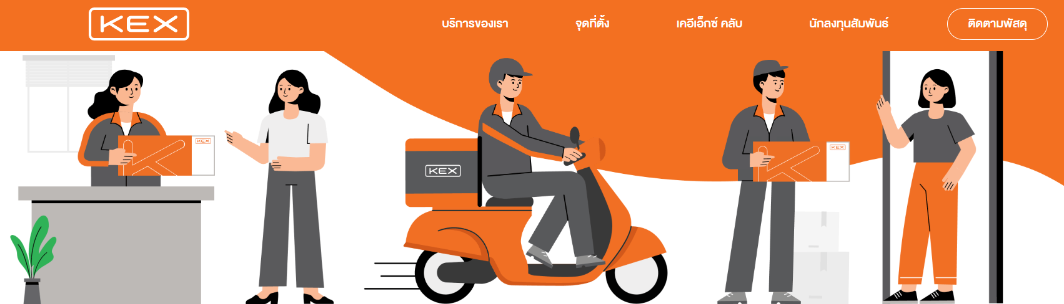
1
เปิดไฟล์สไลด์ที่ต้องการพิมพ์ จากนั้นคลิกที่แท็บเมนู File (ไฟล์)4Print (พิมพ์)
ในส่วนของ Settings (การตั้งค่า) ให้กำหนดตัวเลือกต่าง ๆ ก่อนการพิมพ์ตามต้องการ
เมื่อคลิกที่ปุ่ม Print All Slides จะปรากฏตัวเลือกของรูปแบบในการสั่งพิมพ์แผ่นสไลด์
2
เทคโนโลยีในการจัดการโลจิสติกส์และการจัดส่งสินค้า การจัดส่งสินค้าที่รวดเร็วและมีประสิทธิภาพเป็นปัจจัยสำคัญที่ส่งผลต่อความพึงพอใจของลูกค้าในยุคดิจิทัล ปัจจุบันเทคโนโลยีได้เข้ามามีบทบาทในการพัฒนาระบบโลจิสติกส์และการจัดส่งให้มีประสิทธิภาพมากขึ้น ดังนี้
3
4
1) ระบบติดตามพัสดุแบบเรียลไทม์ ช่วยให้ลูกค้าสามารถติดตามสถานะการจัดส่งสินค้าได้ตลอดเวลา ลดความกังวลและสร้างความเชื่อมั่นให้กับลูกค้า
2) คลังสินค้าอัจฉริยะ ใช้ระบบคอมพิวเตอร์และหุ่นยนต์ในการจัดการคลังสินค้า ทำให้การหยิบสินค้าและบรรจุหีบห่อทำได้รวดเร็วและแม่นยำมากขึ้น
3) การใช้ข้อมูลขนาดใหญ่ (Big Data) วิเคราะห์พฤติกรรมการสั่งซื้อและการจัดส่งเพื่อวางแผนการกระจายสินค้าและจัดเส้นทางการขนส่งที่มีประสิทธิภาพมากขึ้น
1
ความเรียบง่าย
6
แบบอักษร
2
มีความคงตัว
7
เนื้อหาและจุดนำข้อความ
3
ใช้ความสมดุล
8
เลือกใช้กราฟิกอย่างระมัดระวัง
ธนาคารพาณิชย์ (Commercial Bank) เป็นสถาบันการเงินหลักที่รับฝากเงินจากประชาชนและภาคธุรกิจ และนำเงินไปปล่อยสินเชื่อหรือให้บริการทางการเงินอื่น ๆ เช่น บริการโอนเงิน บัตรเครดิต และการลงทุน ตัวอย่างของธนาคารพาณิชย์ในประเทศไทย ได้แก่ ธนาคารกรุงเทพ (Bangkok Bank) ธนาคารกสิกรไทย (Kasikorn Bank) ธนาคารกรุงศรีอยุธยา (Bank of Ayudhya) ซึ่งเป็นสถาบันการเงินที่มีบทบาทสำคัญต่อการระดมทุนและจัดสรรทรัพยากรในระบบเศรษฐกิจ ทำหน้าที่ระดมเงินฝากจากผู้ฝากเงินเพื่อปล่อยสินเชื่อแก่ภาคครัวเรือนและภาคธุรกิจ โดยอยู่ภายใต้การควบคุมของเจ้าหน้าที่ทางการเงินของรัฐบาล คือ ธนาคารกลาง เพื่อป้องกันไม่ให้เกิดความเสียหายต่อระบบเศรษฐกิจของประเทศ
4
มีแนวคิดเดียวในสไลด์แต่ละแผ่น
9
ความคมชัด (resolution) ของภาพ
5
สร้างความกลมกลืน
10
เลือกต้นแบบสไลด์และแบบอักษรที่เหมาะสมกับอุปกรณ์ร่วม

Slide 23

1
เปิดไฟล์สไลด์ที่ต้องการพิมพ์ จากนั้นคลิกที่แท็บเมนู File (ไฟล์)4Print (พิมพ์)
ในส่วนของ Settings (การตั้งค่า) ให้กำหนดตัวเลือกต่าง ๆ ก่อนการพิมพ์ตามต้องการ
เมื่อคลิกที่ปุ่ม Print All Slides จะปรากฏตัวเลือกของรูปแบบในการสั่งพิมพ์แผ่นสไลด์
2
3
การใช้เทคโนโลยีในการเพิ่มความสะดวกและประสบการณ์ลูกค้า นอกจากช่องทางการจัดจำหน่ายแล้ว เทคโนโลยียังช่วยเพิ่มความสะดวกและประสบการณ์ที่ดีให้กับลูกค้า ซึ่งส่งผลต่อการตัดสินใจซื้อและความจงรักภักดีต่อแบรนด์ ดังนี้
5
1
ความเรียบง่าย
6
แบบอักษร
2
มีความคงตัว
7
เนื้อหาและจุดนำข้อความ
1) ระบบชำระเงินดิจิทัล เช่น QR Code, Mobile Banking และ E-Wallet ช่วยให้ลูกค้าสามารถชำระเงินได้สะดวกรวดเร็ว ไม่จำเป็นต้องพกเงินสด
2) เทคโนโลยีความจริงเสมือน (AR) และความจริงเสมือนผสม (VR) ช่วยให้ลูกค้าสามารถทดลองใช้สินค้าหรือเห็นภาพสินค้าในบริบทจริงก่อนตัดสินใจซื้อ เช่น แอปพลิเคชันที่ให้ลองใส่แว่นตา ลองสีลิปสติก หรือจัดวางเฟอร์นิเชอร์ในห้อง
3) ระบบแชตบอตและผู้ช่วยเสมือน ให้บริการตอบคำถามและให้คำแนะนำแก่ลูกค้าได้ตลอด 24 ชั่วโมง ทำให้ลูกค้าได้รับการช่วยเหลือทันทีที่ต้องการ
3
ใช้ความสมดุล
8
เลือกใช้กราฟิกอย่างระมัดระวัง
ธนาคารพาณิชย์ (Commercial Bank) เป็นสถาบันการเงินหลักที่รับฝากเงินจากประชาชนและภาคธุรกิจ และนำเงินไปปล่อยสินเชื่อหรือให้บริการทางการเงินอื่น ๆ เช่น บริการโอนเงิน บัตรเครดิต และการลงทุน ตัวอย่างของธนาคารพาณิชย์ในประเทศไทย ได้แก่ ธนาคารกรุงเทพ (Bangkok Bank) ธนาคารกสิกรไทย (Kasikorn Bank) ธนาคารกรุงศรีอยุธยา (Bank of Ayudhya) ซึ่งเป็นสถาบันการเงินที่มีบทบาทสำคัญต่อการระดมทุนและจัดสรรทรัพยากรในระบบเศรษฐกิจ ทำหน้าที่ระดมเงินฝากจากผู้ฝากเงินเพื่อปล่อยสินเชื่อแก่ภาคครัวเรือนและภาคธุรกิจ โดยอยู่ภายใต้การควบคุมของเจ้าหน้าที่ทางการเงินของรัฐบาล คือ ธนาคารกลาง เพื่อป้องกันไม่ให้เกิดความเสียหายต่อระบบเศรษฐกิจของประเทศ
4
มีแนวคิดเดียวในสไลด์แต่ละแผ่น
9
ความคมชัด (resolution) ของภาพ
5
สร้างความกลมกลืน
10
เลือกต้นแบบสไลด์และแบบอักษรที่เหมาะสมกับอุปกรณ์ร่วม

Slide 24
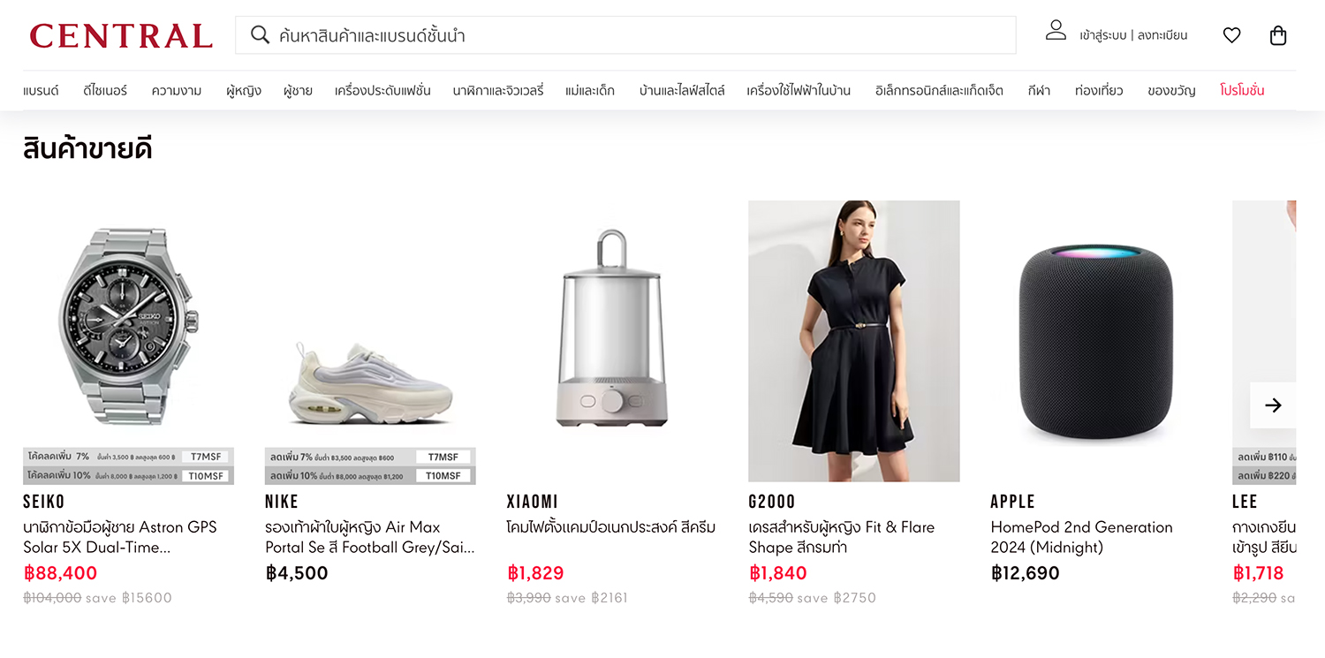
1
เปิดไฟล์สไลด์ที่ต้องการพิมพ์ จากนั้นคลิกที่แท็บเมนู File (ไฟล์)4Print (พิมพ์)
ในส่วนของ Settings (การตั้งค่า) ให้กำหนดตัวเลือกต่าง ๆ ก่อนการพิมพ์ตามต้องการ
เมื่อคลิกที่ปุ่ม Print All Slides จะปรากฏตัวเลือกของรูปแบบในการสั่งพิมพ์แผ่นสไลด์
2
2.5
ประเภทธุรกิจผ่านระบบอินเทอร์เน็ต
3
1
ธุรกิจกับผู้บริโภคผ่านระบบอินเทอร์เน็ต (Business to Consumer : B2C)
ธุรกิจ B2C ผ่านระบบอินเทอร์เน็ตเป็นรูปแบบการค้าระหว่างผู้ประกอบธุรกิจและผู้บริโภคสุดท้ายที่เกิดขึ้นทางอินเทอร์เน็ต โดยธุรกิจประเภทนี้มักใช้การโฆษณาผ่านช่องทางออนไลน์ เช่น โซเชียลมีเดีย การโฆษณาในเครื่องมือค้นหา (SEO, SEM) และการทำกิจกรรมทางการตลาดออนไลน์ เพื่อดึงดูดลูกค้าและเพิ่มยอดขายให้มากที่สุด ในการขายสินค้าผ่านเว็บไซต์หรือแอปพลิเคชันออนไลน์ผู้บริโภคสามารถเลือกซื้อสินค้าผ่านระบบตะกร้าสินค้าอิเล็กทรอนิกส์ ซึ่งช่วยอำนวยความสะดวกในการชำระเงินออนไลน์และการจัดส่งสินค้า
ธุรกิจ B2C ผ่านระบบอินเทอร์เน็ตมักจะใช้การจัดการ
กับข้อมูลลูกค้าอย่างดีเยี่ยมเพื่อสร้างประสบการณ์การซื้อ
ที่ดีที่สุด และรักษาความสัมพันธ์ระยะยาวกับลูกค้าเพื่อให้
เกิดการซื้อซ้ำและสร้างความเชื่อมั่นในแบรนด์
1
ความเรียบง่าย
6
แบบอักษร
2
มีความคงตัว
7
เนื้อหาและจุดนำข้อความ
3
ใช้ความสมดุล
8
เลือกใช้กราฟิกอย่างระมัดระวัง
4
มีแนวคิดเดียวในสไลด์แต่ละแผ่น
9
ความคมชัด (resolution) ของภาพ
5
สร้างความกลมกลืน
10
เลือกต้นแบบสไลด์และแบบอักษรที่เหมาะสมกับอุปกรณ์ร่วม

Slide 25
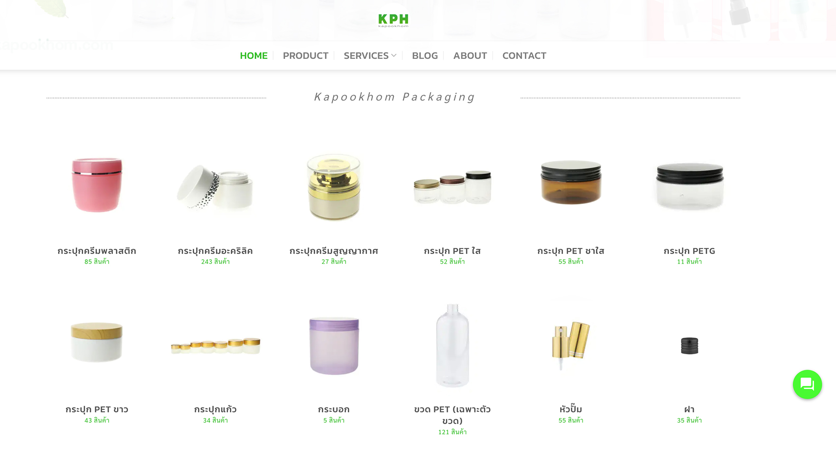
1
เปิดไฟล์สไลด์ที่ต้องการพิมพ์ จากนั้นคลิกที่แท็บเมนู File (ไฟล์)4Print (พิมพ์)
ในส่วนของ Settings (การตั้งค่า) ให้กำหนดตัวเลือกต่าง ๆ ก่อนการพิมพ์ตามต้องการ
เมื่อคลิกที่ปุ่ม Print All Slides จะปรากฏตัวเลือกของรูปแบบในการสั่งพิมพ์แผ่นสไลด์
2
2
ธุรกิจกับธุรกิจผ่านระบบอินเทอร์เน็ต (Business to Business : B2B)
3
ธุรกิจ B2B ผ่านระบบอินเทอร์เน็ตเป็นการทำธุรกิจระหว่างองค์กร หรือธุรกิจกับธุรกิจ โดยทั่วไปการค้าจะเกิดขึ้นผ่านแพลตฟอร์มอิเล็กทรอนิกส์ที่ใช้ในการซื้อ–ขายสินค้าและบริการระหว่างผู้ผลิตผู้จำหน่าย และผู้ประกอบธุรกิจ เช่น แพลตฟอร์มการซื้อขายออนไลน์สำหรับธุรกิจที่ช่วยให้การสั่งซื้อสินค้าผ่านระบบออนไลน์สะดวกและรวดเร็ว
ในตลาด B2B ผ่านระบบอินเทอร์เน็ต
การเสนอคุณค่าและประสิทธิภาพของสินค้า
และบริการเป็นสิ่งสำคัญในการดึงดูดคู่ค้า ซึ่ง
กระบวนการซื้อขายมักมีความซับซ้อนและต้อง
อาศัยการทำงานร่วมกันระหว่างองค์กรต่าง ๆ
เพื่อให้ธุรกิจดำเนินไปอย่างราบรื่น
1
ความเรียบง่าย
6
แบบอักษร
2
มีความคงตัว
7
เนื้อหาและจุดนำข้อความ
3
ใช้ความสมดุล
8
เลือกใช้กราฟิกอย่างระมัดระวัง
4
มีแนวคิดเดียวในสไลด์แต่ละแผ่น
9
ความคมชัด (resolution) ของภาพ
5
สร้างความกลมกลืน
10
เลือกต้นแบบสไลด์และแบบอักษรที่เหมาะสมกับอุปกรณ์ร่วม

Slide 26
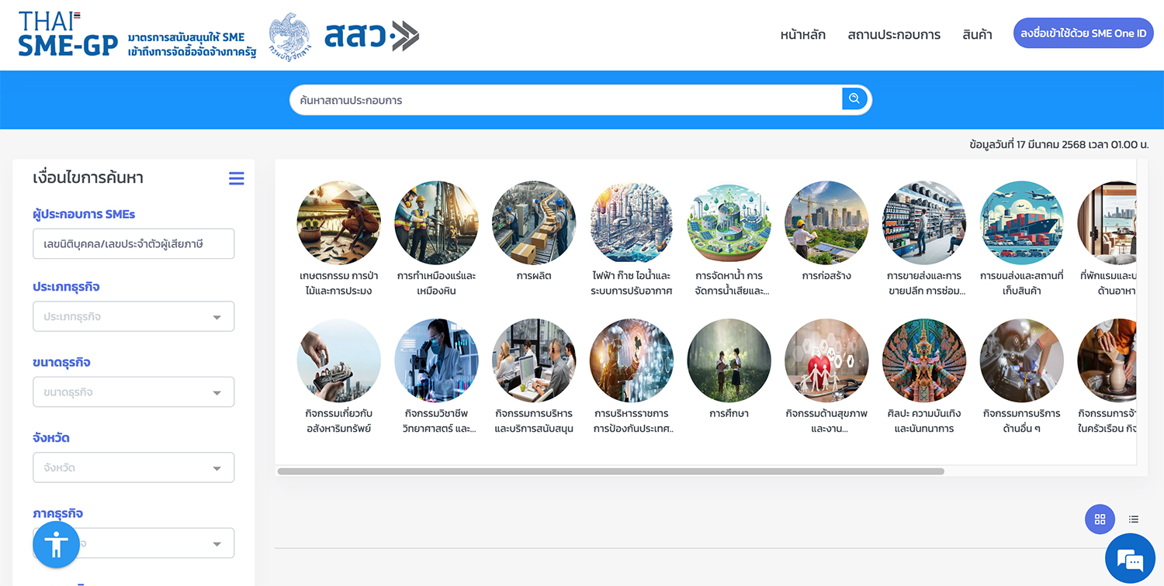
1
เปิดไฟล์สไลด์ที่ต้องการพิมพ์ จากนั้นคลิกที่แท็บเมนู File (ไฟล์)4Print (พิมพ์)
ในส่วนของ Settings (การตั้งค่า) ให้กำหนดตัวเลือกต่าง ๆ ก่อนการพิมพ์ตามต้องการ
เมื่อคลิกที่ปุ่ม Print All Slides จะปรากฏตัวเลือกของรูปแบบในการสั่งพิมพ์แผ่นสไลด์
2
3
ธุรกิจกับภาครัฐผ่านระบบอินเทอร์เน็ต (Business to Government : B2G)
3
ธุรกิจ B2G ผ่านระบบอินเทอร์เน็ตเกิดขึ้นเมื่อภาคเอกชนเสนอสินค้าหรือบริการให้แก่ภาครัฐผ่านแพลตฟอร์มออนไลน์ เช่น การประมูลงานออนไลน์หรือการจัดซื้อจัดจ้างภาครัฐที่ดำเนินการผ่านระบบอินเทอร์เน็ต ในธุรกิจประเภทนี้การเปรียบเทียบราคาและการทำสัญญาจะต้องดำเนินการผ่านระบบออนไลน์ที่มีข้อกำหนดและระเบียบที่เข้มงวด เช่น การปฏิบัติตามระยะเวลาส่งมอบสินค้าและบริการ
บริษัทที่ต้องการเข้าร่วมธุรกิจ B2G ผ่าน
ระบบอินเทอร์เน็ตต้องมีคุณสมบัติที่ภาครัฐกำหนด
และสามารถเข้าร่วมการประมูลหรือทำธุรกรรม
ออนไลน์ได้
1
ความเรียบง่าย
6
แบบอักษร
2
มีความคงตัว
7
เนื้อหาและจุดนำข้อความ
3
ใช้ความสมดุล
8
เลือกใช้กราฟิกอย่างระมัดระวัง
4
มีแนวคิดเดียวในสไลด์แต่ละแผ่น
9
ความคมชัด (resolution) ของภาพ
5
สร้างความกลมกลืน
10
เลือกต้นแบบสไลด์และแบบอักษรที่เหมาะสมกับอุปกรณ์ร่วม

Slide 27
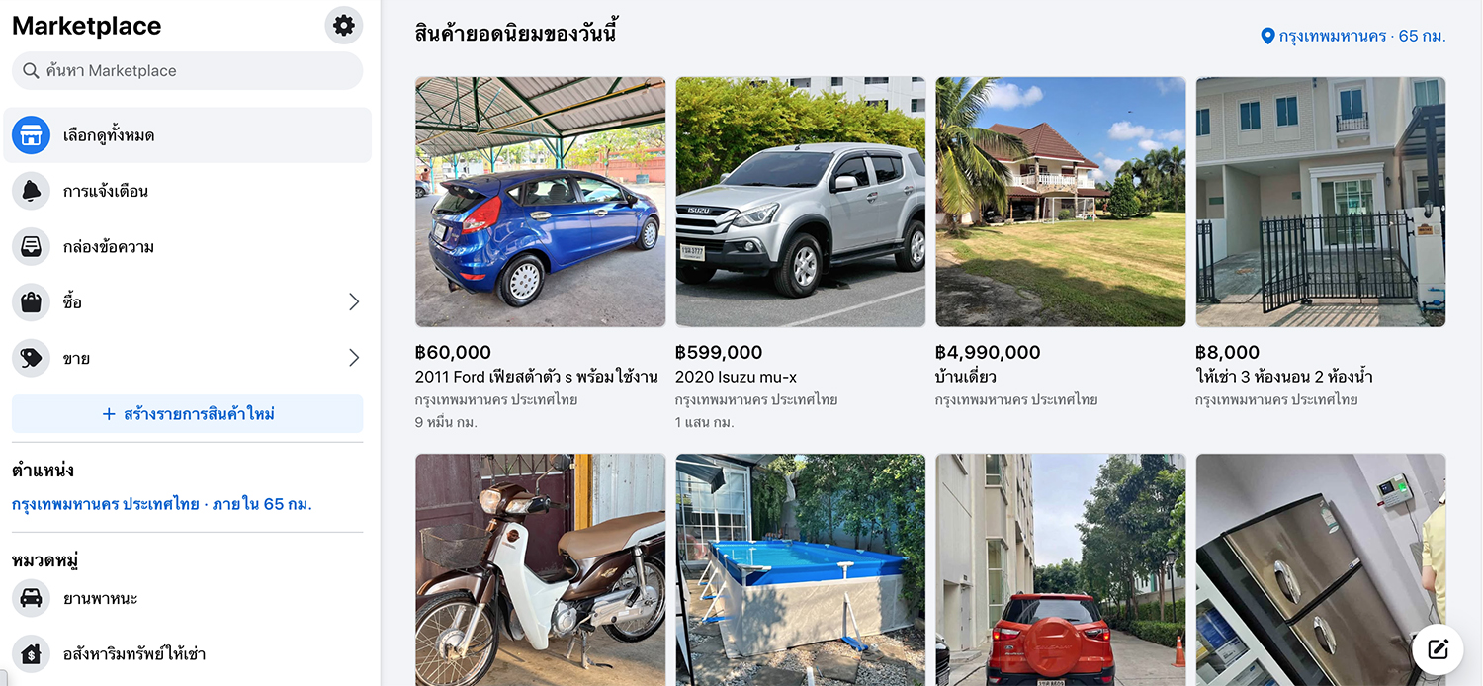
1
เปิดไฟล์สไลด์ที่ต้องการพิมพ์ จากนั้นคลิกที่แท็บเมนู File (ไฟล์)4Print (พิมพ์)
ในส่วนของ Settings (การตั้งค่า) ให้กำหนดตัวเลือกต่าง ๆ ก่อนการพิมพ์ตามต้องการ
เมื่อคลิกที่ปุ่ม Print All Slides จะปรากฏตัวเลือกของรูปแบบในการสั่งพิมพ์แผ่นสไลด์
2
4
ผู้บริโภคกับผู้บริโภคผ่านระบบอินเทอร์เน็ต (Consumer to Consumer : C2C)
3
ธุรกิจ C2C ผ่านระบบอินเทอร์เน็ต คือ การแลกเปลี่ยนสินค้าหรือบริการระหว่างผู้บริโภคกับผู้บริโภคโดยตรงผ่านแพลตฟอร์มออนไลน์ เช่น eBay, Shopee, Lazada หรือแม้กระทั่งโซเชียลมีเดีย เช่น Facebook, Instagram, Pantip
ผู้บริโภคในธุรกิจ C2C ผ่านระบบ
อินเทอร์เน็ตมักจะขายสินค้าของตนเอง
ผ่านช่องทางออนไลน์โดยไม่ต้องผ่าน
ตัวกลาง เช่น ขายของมือสองหรือ
แลกเปลี่ยนสินค้ากันเอง ซึ่งทำให้ธุรกิจ
นี้มีลักษณะที่สะดวกและยืดหยุ่น โดย
ผู้บริโภคสามารถควบคุมการซื้อขายได้เอง
ผ่านแพลตฟอร์ม
1
ความเรียบง่าย
6
แบบอักษร
2
มีความคงตัว
7
เนื้อหาและจุดนำข้อความ
3
ใช้ความสมดุล
8
เลือกใช้กราฟิกอย่างระมัดระวัง
4
มีแนวคิดเดียวในสไลด์แต่ละแผ่น
9
ความคมชัด (resolution) ของภาพ
5
สร้างความกลมกลืน
10
เลือกต้นแบบสไลด์และแบบอักษรที่เหมาะสมกับอุปกรณ์ร่วม

Slide 28
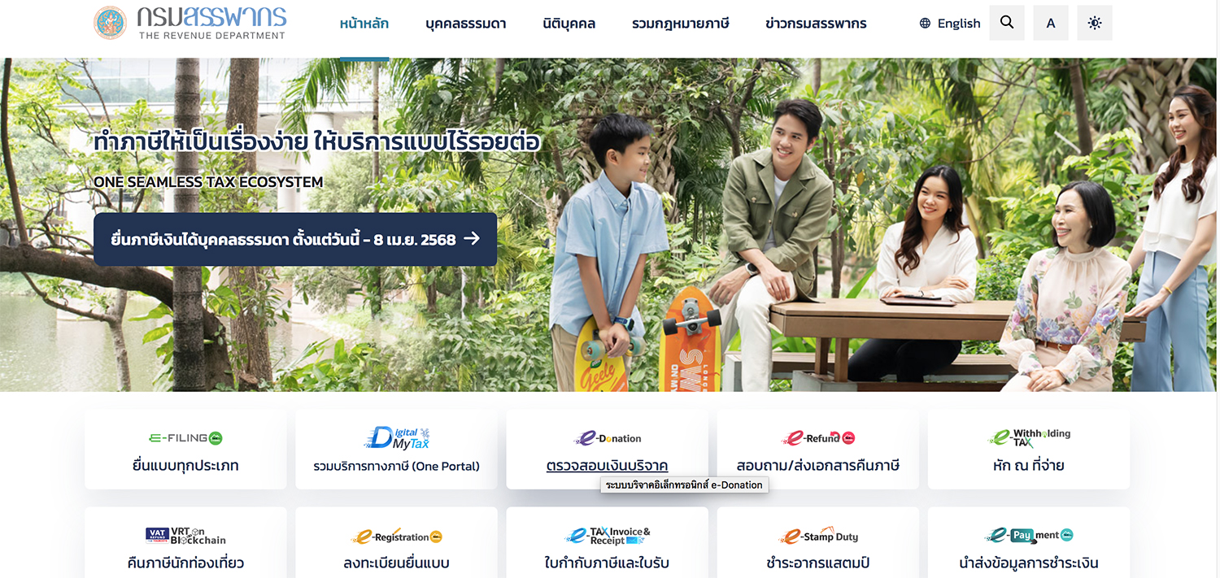
1
เปิดไฟล์สไลด์ที่ต้องการพิมพ์ จากนั้นคลิกที่แท็บเมนู File (ไฟล์)4Print (พิมพ์)
ในส่วนของ Settings (การตั้งค่า) ให้กำหนดตัวเลือกต่าง ๆ ก่อนการพิมพ์ตามต้องการ
เมื่อคลิกที่ปุ่ม Print All Slides จะปรากฏตัวเลือกของรูปแบบในการสั่งพิมพ์แผ่นสไลด์
2
5
ภาครัฐกับประชาชนผ่านระบบอินเทอร์เน็ต (Government to Consumer : G2C)
3
ธุรกิจ G2C ผ่านระบบอินเทอร์เน็ต คือ การให้บริการจากภาครัฐไปยังประชาชนผ่านช่องทางออนไลน์ เช่น การชำระภาษีออนไลน์ การยื่นภาษี การดาวน์โหลดเอกสารราชการ หรือการตรวจสอบข้อมูลต่าง ๆ ที่เกี่ยวข้องกับบริการของรัฐบาล
ในประเทศไทย ตัวอย่างบริการ
G2C ผ่านช่องทางออนไลน์ที่มีประสิทธิภาพ
ได้แก่ การชำระภาษีออนไลน์ หรือการ
ตรวจสอบข้อมูลทางราชการ ซึ่งช่วยอำนวย
ความสะดวกและลดขั้นตอนในการให้
บริการประชาชน
1
ความเรียบง่าย
6
แบบอักษร
2
มีความคงตัว
7
เนื้อหาและจุดนำข้อความ
3
ใช้ความสมดุล
8
เลือกใช้กราฟิกอย่างระมัดระวัง
4
มีแนวคิดเดียวในสไลด์แต่ละแผ่น
9
ความคมชัด (resolution) ของภาพ
5
สร้างความกลมกลืน
10
เลือกต้นแบบสไลด์และแบบอักษรที่เหมาะสมกับอุปกรณ์ร่วม

Slide 29
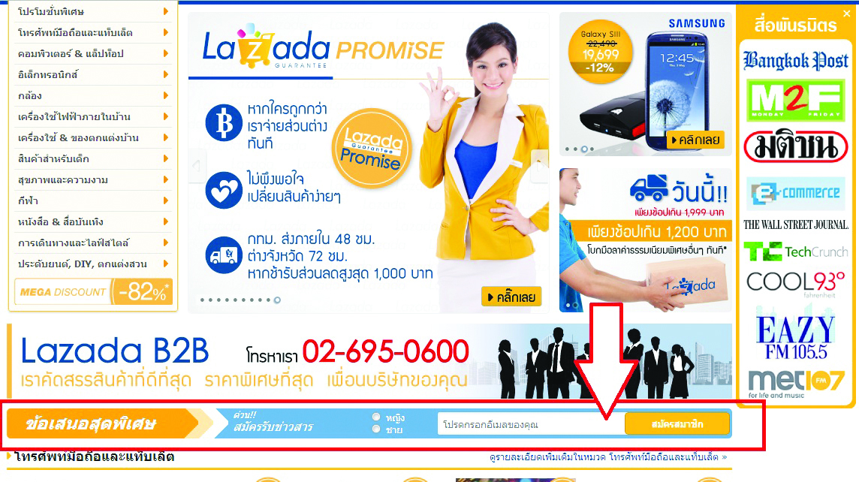
1
เปิดไฟล์สไลด์ที่ต้องการพิมพ์ จากนั้นคลิกที่แท็บเมนู File (ไฟล์)4Print (พิมพ์)
ในส่วนของ Settings (การตั้งค่า) ให้กำหนดตัวเลือกต่าง ๆ ก่อนการพิมพ์ตามต้องการ
เมื่อคลิกที่ปุ่ม Print All Slides จะปรากฏตัวเลือกของรูปแบบในการสั่งพิมพ์แผ่นสไลด์
2
1. ปกหน้า สารบัญ และคำนำ 6. แผนการบริหารจัดการและแผนการดำเนินงาน
2. บทสรุปผู้บริหาร 7. แผนการผลิต
3. ประวัติกิจการ หรือภาพรวมของกิจการ 8. แผนการเงิน
4. การวิเคราะห์สถานการณ์ 9. แผนฉุกเฉิน
5. แผนการตลาด 10. ภาคผนวก
พาณิชย์อิเล็กทรอนิกส์
3.
3
การดำเนินธุรกิจในอดีตผู้ซื้อและผู้ขายต้องมีการพบปะเพื่อสร้างกิจกรรมที่ทำให้เกิดการแลกเปลี่ยนและซื้อขายผ่านหน้าร้านเท่านั้น แต่ในปัจจุบันการดำเนินธุรกิจได้มีการพัฒนารูปแบบใหม่โดยใช้เทคโนโลยีในรูปแบบของอินเทอร์เน็ตในการเปิดขายสินค้าแบบออนไลน์จำหน่ายสินค้าประเภทต่าง ๆ อย่างหลากหลายตามความต้องการของผู้ซื้อหรือผู้บริโภค ซึ่งการซื้อ–ขายสินค้าออนไลน์ผู้ซื้อและผู้ขายไม่จำเป็นต้องเห็นหน้าหรือตัวสินค้าจริงก็สามารถดำเนินการซื้อขายสินค้าได้
1
ความเรียบง่าย
6
แบบอักษร
วัตถุประสงค์ของพาณิชย์อิเล็กทรอนิกส์
คุณธรรม หมายถึง หลักของความดี ความงาม ความถูกต้อง ซึ่งจะแสดงออกมาโดยการกระทำทางกาย วาจา และจิตใจของแต่ละบุคคล เป็นหลักประจำใจในการประพฤติปฏิบัติจนเกิดเป็นนิสัย เป็นสิ่งที่มีประโยชน์ต่อตนเอง และผู้อื่น
จริยธรรม หมายถึง พฤติกรรมทางกายและพฤติกรรมทางวาจาที่แสดงออกในทางที่ดี สุภาพ อ่อนน้อม เป็นที่ยอมรับของคนในสังคม และเป็นผู้ที่มีจิตใจดีงามสงบร่มเย็น ส่งผลให้อยู่ในสังคมได้อย่างมีความสุข
จริยธรรมทางธุรกิจ หมายถึง รูปแบบของการประยุกต์หลักจริยธรรม และมาตรฐานทางศีลธรรมมาใช้กับการบริหารงานและการประกอบกิจกรรมทางธุรกิจ
2
มีความคงตัว
7
เนื้อหาและจุดนำข้อความ
พาณิชย์อิเล็กทรอนิกส์ (Electronic Commerce หรือ e-Commerce) คือ กิจกรรมเกี่ยวกับธุรกิจทุกชนิดที่ผ่านสื่ออิเล็กทรอนิกส์ ได้แก่ การโฆษณา การประชาสัมพันธ์การเสนอขายสินค้าและบริการ การชำระเงิน การขนส่งและการส่งเสริมการขาย
1
เป็นแนวทางดำเนินธุรกิจการขายผ่านระบบอินเทอร์เน็ต เพื่อประหยัดเวลาและอำนวยความสะดวกให้ทั้งผู้ซื้อและผู้ขาย
ผู้ขายสามารถขยายหรือเพิ่มช่องทางการขายสินค้าและบริการได้ โดยไม่ต้องมีร้านค้า
สินค้าเป็นที่รู้จักมากขึ้น ผู้ซื้อไม่ต้องเดินทางมาซื้อสินค้าด้วยตนเอง
ลดค่าใช้จ่ายและลดภาระในการดำเนินธุรกิจและการโฆษณาประชาสัมพันธ์
3
ใช้ความสมดุล
8
เลือกใช้กราฟิกอย่างระมัดระวัง
2
4
มีแนวคิดเดียวในสไลด์แต่ละแผ่น
9
ความคมชัด (resolution) ของภาพ
3
4
5
สร้างความกลมกลืน
10
เลือกต้นแบบสไลด์และแบบอักษรที่เหมาะสมกับอุปกรณ์ร่วม
4.1
องค์ประกอบของแผนธุรกิจ

Slide 30
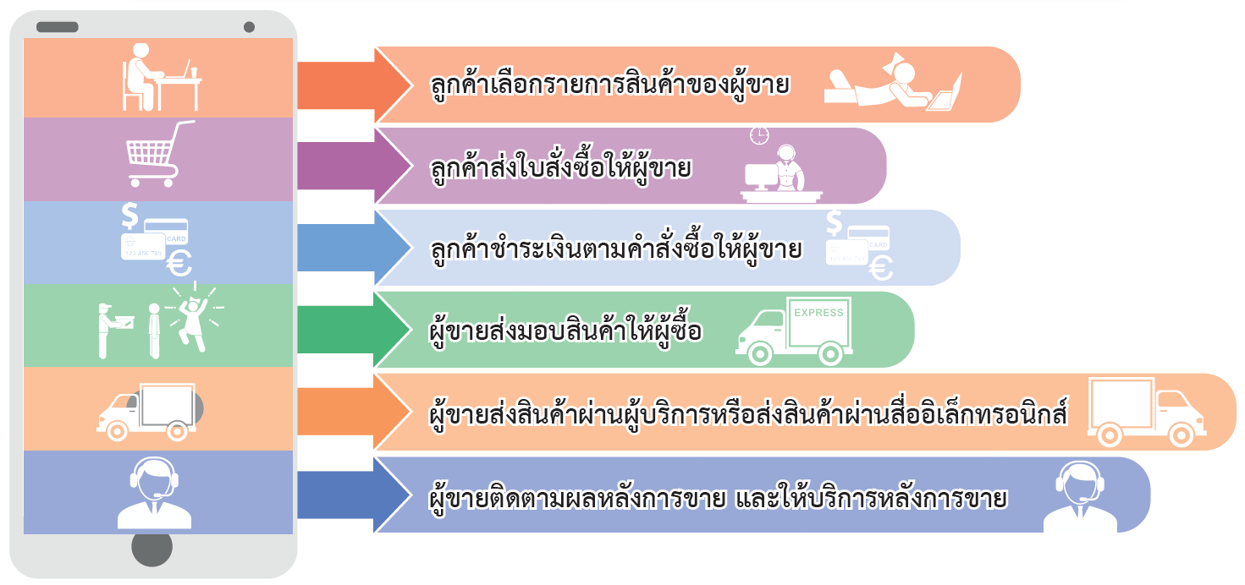
1
เปิดไฟล์สไลด์ที่ต้องการพิมพ์ จากนั้นคลิกที่แท็บเมนู File (ไฟล์)4Print (พิมพ์)
ในส่วนของ Settings (การตั้งค่า) ให้กำหนดตัวเลือกต่าง ๆ ก่อนการพิมพ์ตามต้องการ
เมื่อคลิกที่ปุ่ม Print All Slides จะปรากฏตัวเลือกของรูปแบบในการสั่งพิมพ์แผ่นสไลด์
2
3.1
กระบวนการทำงานพื้นฐานของพาณิชย์อิเล็กทรอนิกส์
3
แผนภาพกระบวนการทำงานพื้นฐานของพาณิชย์อิเล็กทรอนิกส์
1
ความเรียบง่าย
6
แบบอักษร
2
มีความคงตัว
7
เนื้อหาและจุดนำข้อความ
3
ใช้ความสมดุล
8
เลือกใช้กราฟิกอย่างระมัดระวัง
4
มีแนวคิดเดียวในสไลด์แต่ละแผ่น
9
ความคมชัด (resolution) ของภาพ
5
สร้างความกลมกลืน
10
เลือกต้นแบบสไลด์และแบบอักษรที่เหมาะสมกับอุปกรณ์ร่วม

Slide 31

1
เปิดไฟล์สไลด์ที่ต้องการพิมพ์ จากนั้นคลิกที่แท็บเมนู File (ไฟล์)4Print (พิมพ์)
ในส่วนของ Settings (การตั้งค่า) ให้กำหนดตัวเลือกต่าง ๆ ก่อนการพิมพ์ตามต้องการ
เมื่อคลิกที่ปุ่ม Print All Slides จะปรากฏตัวเลือกของรูปแบบในการสั่งพิมพ์แผ่นสไลด์
2
3.2
ประเภทของธุรกิจพาณิชย์อิเล็กทรอนิกส์
3
พาณิชย์อิเล็กทรอนิกส์จำแนกตามประเภทของการทำการค้าระหว่าง 2 ฝ่าย คือ ผู้ซื้อและผู้ขาย ซึ่งผู้ซื้อและผู้ขายมีหลายรูปแบบ โดยสามารถจัดประเภทของธุรกิจพาณิชย์อิเล็กทรอนิกส์ออกเป็น 5 ประเภท ดังนี้
1
ธุรกิจค้าส่ง (B to B : Business to Business) ธุรกิจกับธุรกิจ คือ การค้าระหว่างผู้ประกอบธุรกิจที่เป็นองค์กรหรือบริษัทด้วยกัน ปริมาณการซื้อ–ขายแต่ละครั้งจะมีมากในระดับต่าง ๆ กัน ซึ่งโดยทั่วไปเป็นธุรกิจส่งออกหรือนำเข้าที่ต้องส่งสินค้าขนาดใหญ่เป็นจำนวนมาก เช่น ผู้ผลิตกับผู้ผลิตผู้ผลิตกับผู้ส่งออก ผู้ผลิตกับผู้นำเข้า ผู้ผลิตกับผู้ค้าส่งและค้าปลีก
ธุรกิจค้าปลีก (B to C : Business to Consumer) ธุรกิจกับบุคคล คือ การค้าระหว่างผู้ประกอบธุรกิจที่เป็นองค์กรหรือบริษัทกับผู้บริโภคโดยตรงที่เป็นลูกค้าบุคคล ส่วนใหญ่เป็นสินค้าที่เป็นการค้าปลีก ปริมาณการซื้อ–ขายต่อครั้งจะมีพอประมาณหรือในลักษณะการค้าส่งขนาดย่อมหรือการค้าปลีกขนาดใหญ่ หรือสินค้าแบบเหมา เชน การขายสินคาอุปโภค/บริโภค
1
ความเรียบง่าย
6
แบบอักษร
2
มีความคงตัว
7
เนื้อหาและจุดนำข้อความ
2
3
ใช้ความสมดุล
8
เลือกใช้กราฟิกอย่างระมัดระวัง
4
มีแนวคิดเดียวในสไลด์แต่ละแผ่น
9
ความคมชัด (resolution) ของภาพ
5
สร้างความกลมกลืน
10
เลือกต้นแบบสไลด์และแบบอักษรที่เหมาะสมกับอุปกรณ์ร่วม

Slide 32
1
เปิดไฟล์สไลด์ที่ต้องการพิมพ์ จากนั้นคลิกที่แท็บเมนู File (ไฟล์)4Print (พิมพ์)
ในส่วนของ Settings (การตั้งค่า) ให้กำหนดตัวเลือกต่าง ๆ ก่อนการพิมพ์ตามต้องการ
เมื่อคลิกที่ปุ่ม Print All Slides จะปรากฏตัวเลือกของรูปแบบในการสั่งพิมพ์แผ่นสไลด์
2
3
ธุรกิจระหว่างผู้บริโภคด้วยกันเอง (C to C : Consumer to Consumer) บุคคลกับบุคคล คือ การค้าระหว่างบุคคลกับบุคคลหรือผู้บริโภคด้วยกัน การค้าปลีกช่วยให้ผู้บริโภคสามารถนำสินค้าเข้ามาขายและเลือกซื้อสินค้าที่ต้องการได้โดยสะดวกและมั่นใจในการซื้อ–ขายได้ว่าจะไม่ฉ้อโกง ส่วนใหญ่เป็นสินค้ามือสองหรือสินค้าที่ใช้งานแล้ว หรือการขายซอฟต์แวร์ ลักษณะการขายประเภทนี้มีแนวโน้มเพิ่มมากขึ้นในอนาคต เชน การขายของเกาใหแก่บุคคลอื่น ๆ ผานทางอินเทอรเน็ต
ธุรกิจระหว่างรัฐบาลกับผู้บริโภค (G to C : Government to Consumer) หรือรัฐบาลกับบุคคล คือ การค้าระหว่างภาครัฐกับผู้บริโภค เป็นการให้บริการประชาชนซึ่งไม่ใช่วัตถุประสงค์ทางการค้า แต่เป็นลักษณะของการให้บริการประชาชน เช่น การให้ข้อมูลผ่านอินเทอร์เน็ต การเสียภาษีผ่านอินเทอร์เน็ต การดาวน์โหลดแบบฟอร์มต่าง ๆ ของภาครัฐ
ธุรกิจระหว่างรัฐบาลกับผู้ประกอบธุรกิจ (G to B : Government to Business) หรือรัฐบาลกับธุรกิจ คือ การค้าระหว่างภาครัฐกับองค์กรซึ่งจะมีปริมาณการค้ามาก เช่น การจัดซื้อจัดจ้างของภาครัฐ โดยใช้สื่ออิเล็กทรอนิกส์
3
1
ความเรียบง่าย
6
แบบอักษร
4
2
มีความคงตัว
7
เนื้อหาและจุดนำข้อความ
3
ใช้ความสมดุล
8
เลือกใช้กราฟิกอย่างระมัดระวัง
ธนาคารพาณิชย์ (Commercial Bank) เป็นสถาบันการเงินหลักที่รับฝากเงินจากประชาชนและภาคธุรกิจ และนำเงินไปปล่อยสินเชื่อหรือให้บริการทางการเงินอื่น ๆ เช่น บริการโอนเงิน บัตรเครดิต และการลงทุน ตัวอย่างของธนาคารพาณิชย์ในประเทศไทย ได้แก่ ธนาคารกรุงเทพ (Bangkok Bank) ธนาคารกสิกรไทย (Kasikorn Bank) ธนาคารกรุงศรีอยุธยา (Bank of Ayudhya) ซึ่งเป็นสถาบันการเงินที่มีบทบาทสำคัญต่อการระดมทุนและจัดสรรทรัพยากรในระบบเศรษฐกิจ ทำหน้าที่ระดมเงินฝากจากผู้ฝากเงินเพื่อปล่อยสินเชื่อแก่ภาคครัวเรือนและภาคธุรกิจ โดยอยู่ภายใต้การควบคุมของเจ้าหน้าที่ทางการเงินของรัฐบาล คือ ธนาคารกลาง เพื่อป้องกันไม่ให้เกิดความเสียหายต่อระบบเศรษฐกิจของประเทศ
5
4
มีแนวคิดเดียวในสไลด์แต่ละแผ่น
9
ความคมชัด (resolution) ของภาพ
5
สร้างความกลมกลืน
10
เลือกต้นแบบสไลด์และแบบอักษรที่เหมาะสมกับอุปกรณ์ร่วม

Slide 33
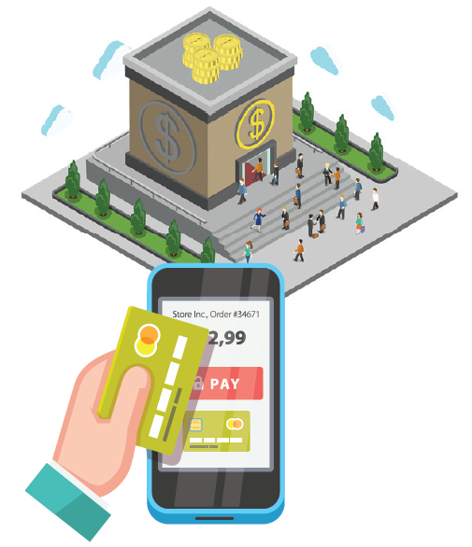
1
เปิดไฟล์สไลด์ที่ต้องการพิมพ์ จากนั้นคลิกที่แท็บเมนู File (ไฟล์)4Print (พิมพ์)
ในส่วนของ Settings (การตั้งค่า) ให้กำหนดตัวเลือกต่าง ๆ ก่อนการพิมพ์ตามต้องการ
เมื่อคลิกที่ปุ่ม Print All Slides จะปรากฏตัวเลือกของรูปแบบในการสั่งพิมพ์แผ่นสไลด์
2
3.3
ระบบการชำระเงินของพาณิชย์อิเล็กทรอนิกส์
3
ธนาคารที่ร้านค้าเปิดบัญชีและธนาคารผู้ออกบัตร
ธนาคารที่ร้านค้าเปิดบัญชี โดยผู้สั่งซื้อสินค้าหรือบริการต้องสั่งซื้อโดยผ่านอินเทอร์เน็ตของระบบธนาคารที่ร้านค้าเปิดบัญชีไว้ โดยธนาคารต้องส่งโอนเงินค่าสินค้าหรือบริการนั้น ๆ เข้าบัญชีร้านค้าสมาชิก
ธนาคารผู้ออกบัตร ทำหน้าที่ตรวจสอบความถูกต้องของบัตรว่ามีวงเงินให้ใช้งานได้หรือไม่ บัตรหมดอายุหรือไม่
ลูกค้าหรือผู้ซื้อต้องชำระเงินค่าสินค้าและบริการด้วยบัตรเครดิต ผ่านระบบหักบัญชีเงินฝากธนาคาร
ผู้ขายหรือร้านค้า ต้องเปิดบัญชีเงินฝากและสมัครเป็นลูกค้าของธนาคารระบบพาณิชย์อิเล็กทรอนิกส์ก่อน
1
1
ความเรียบง่าย
6
แบบอักษร
2
มีความคงตัว
7
เนื้อหาและจุดนำข้อความ
2
3
ใช้ความสมดุล
8
เลือกใช้กราฟิกอย่างระมัดระวัง
3
4
มีแนวคิดเดียวในสไลด์แต่ละแผ่น
9
ความคมชัด (resolution) ของภาพ
5
สร้างความกลมกลืน
10
เลือกต้นแบบสไลด์และแบบอักษรที่เหมาะสมกับอุปกรณ์ร่วม

Slide 34

1
เปิดไฟล์สไลด์ที่ต้องการพิมพ์ จากนั้นคลิกที่แท็บเมนู File (ไฟล์)4Print (พิมพ์)
ในส่วนของ Settings (การตั้งค่า) ให้กำหนดตัวเลือกต่าง ๆ ก่อนการพิมพ์ตามต้องการ
เมื่อคลิกที่ปุ่ม Print All Slides จะปรากฏตัวเลือกของรูปแบบในการสั่งพิมพ์แผ่นสไลด์
2
1. ปกหน้า สารบัญ และคำนำ 6. แผนการบริหารจัดการและแผนการดำเนินงาน
2. บทสรุปผู้บริหาร 7. แผนการผลิต
3. ประวัติกิจการ หรือภาพรวมของกิจการ 8. แผนการเงิน
4. การวิเคราะห์สถานการณ์ 9. แผนฉุกเฉิน
5. แผนการตลาด 10. ภาคผนวก
3
วัตถุประสงค์ของพาณิชย์อิเล็กทรอนิกส์
1
ผู้ขายหรือร้านค้านำเสนอข้อมูลสินค้าในร้านค้าของตนเอง โดยผ่านทางอินเทอร์เน็ต
ผู้ซื้อต้องเลือกซื้อสินค้าและบริการตามความต้องการของตนเอง โดยผ่านทางอินเทอร์เน็ต
ผู้ซื้อสินค้าและบริการเลือกสินค้าตามความต้องการ ชำระเงินค่าสินค้าและบริการผ่านบัตรเครดิต
ข้อมูลการสั่งซื้อถูกส่งไปยังระบบการชำระเงินของธนาคารที่ร้านค้าสมัครใช้บริการ
ธนาคารผู้ออกบัตรทำหน้าที่ตรวจสอบความถูกต้องของบัตรในกรณีดังต่อไปนี้
5.1 วงเงินในบัตรเพียงพอหรือไม่
5.2 บัตรชำรุดหรือหมดอายุหรือไม่
ธนาคารตัดวงเงินในบัญชีของลูกค้าเข้าสู่บัญชีเงินฝากร้านค้า
ผู้ซื้อสินค้าและบริการเลือกสินค้าตามความต้องการ ชำระเงิน
ค่าสินค้าและบริการผ่านบัตรเครดิต
2
3
1
ความเรียบง่าย
6
แบบอักษร
4
คุณธรรม หมายถึง หลักของความดี ความงาม ความถูกต้อง ซึ่งจะแสดงออกมาโดยการกระทำทางกาย วาจา และจิตใจของแต่ละบุคคล เป็นหลักประจำใจในการประพฤติปฏิบัติจนเกิดเป็นนิสัย เป็นสิ่งที่มีประโยชน์ต่อตนเอง และผู้อื่น
จริยธรรม หมายถึง พฤติกรรมทางกายและพฤติกรรมทางวาจาที่แสดงออกในทางที่ดี สุภาพ อ่อนน้อม เป็นที่ยอมรับของคนในสังคม และเป็นผู้ที่มีจิตใจดีงามสงบร่มเย็น ส่งผลให้อยู่ในสังคมได้อย่างมีความสุข
จริยธรรมทางธุรกิจ หมายถึง รูปแบบของการประยุกต์หลักจริยธรรม และมาตรฐานทางศีลธรรมมาใช้กับการบริหารงานและการประกอบกิจกรรมทางธุรกิจ
5
2
มีความคงตัว
7
เนื้อหาและจุดนำข้อความ
3
ใช้ความสมดุล
8
เลือกใช้กราฟิกอย่างระมัดระวัง
6
4
มีแนวคิดเดียวในสไลด์แต่ละแผ่น
9
ความคมชัด (resolution) ของภาพ
7
5
สร้างความกลมกลืน
10
เลือกต้นแบบสไลด์และแบบอักษรที่เหมาะสมกับอุปกรณ์ร่วม
4.1
องค์ประกอบของแผนธุรกิจ

Slide 35
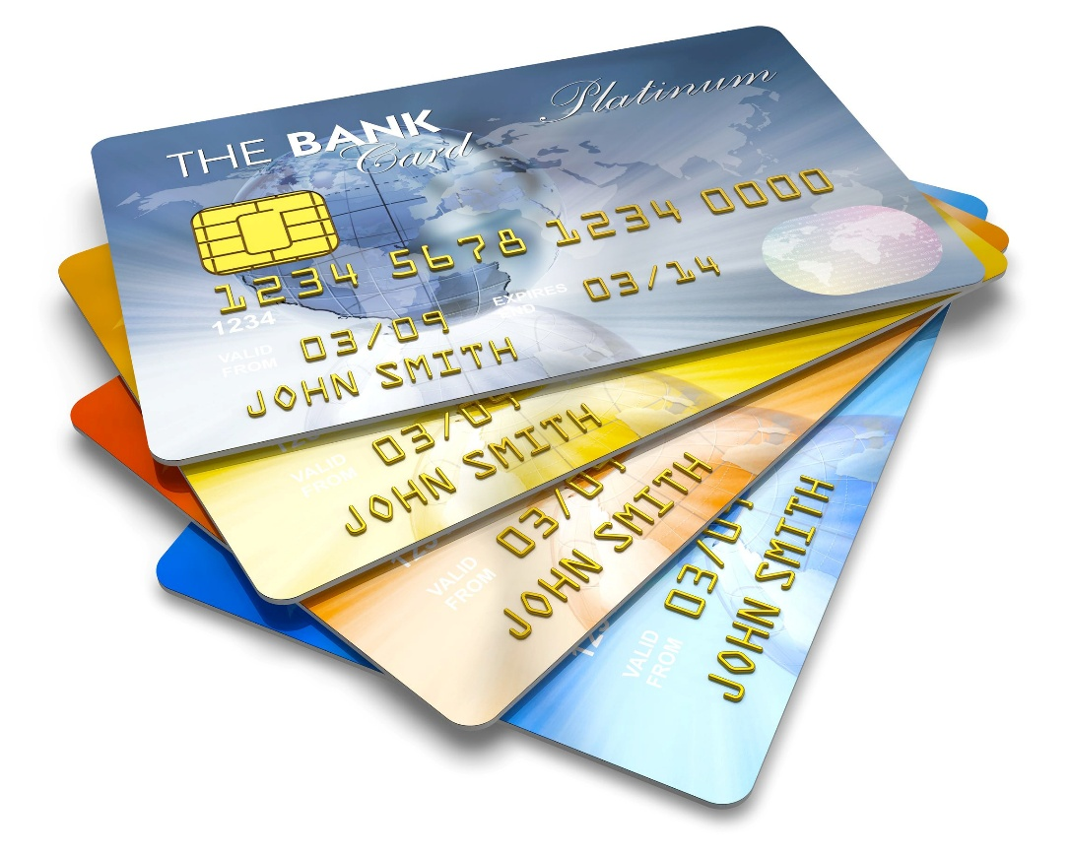
1
เปิดไฟล์สไลด์ที่ต้องการพิมพ์ จากนั้นคลิกที่แท็บเมนู File (ไฟล์)4Print (พิมพ์)
ในส่วนของ Settings (การตั้งค่า) ให้กำหนดตัวเลือกต่าง ๆ ก่อนการพิมพ์ตามต้องการ
เมื่อคลิกที่ปุ่ม Print All Slides จะปรากฏตัวเลือกของรูปแบบในการสั่งพิมพ์แผ่นสไลด์
2
3
การทำธุรกรรมทางการเงินของระบบพาณิชย์อิเล็กทรอนิกส์ ส่วนใหญ่จะนิยมชำระเงินค่าใช้จ่ายหรือบริการโดยผ่านบัตรเครดิตในปัจจุบันได้รับความนิยมสูงสุดเนื่องจากมีความสะดวก รวดเร็วในการชำระเงินหรือตัดวงเงินในบัตรเครดิต แต่ลูกค้าบางคนเกิดความไม่มั่นใจในการใช้บัตรเครดิตด้านความปลอดภัยและความเป็นส่วนตัว ดังนั้นผู้ประกอบธุรกิจด้านธุรกิจพาณิชย์อิเล็กทรอนิกส์ควรเปิดช่องทางในการชำระเงินด้านอื่น ๆ เพื่ออำนวยความสะดวกในการซื้อสินค้าและบริการแก่ลูกค้า
ช่องทางการชำระเงิน มีดังนี้
1
ความเรียบง่าย
6
แบบอักษร
2
มีความคงตัว
7
เนื้อหาและจุดนำข้อความ
ระบบโอนเงินโดยผ่านที่ทำการไปรษณีย์ทั่วประเทศ เช่น บริการธนาณัติและตั๋วแลก-ระบบกระเป๋าเงินดิจิทัล หรือที่เรียกว่า E-wallet เป็นโปรแกรมซอฟต์แวร์ที่อนุญาตให้ฝ่ายหนึ่งทำธุรกรรมทางอิเล็กทรอนิกส์กับอีกฝ่ายหนึ่ง เพื่อแลกเปลี่ยนหน่วยสกุลเงินดิจิทัลสำหรับสินค้าและบริการ ซึ่งอาจรวมถึงการซื้อสินค้าทางออนไลน์ หรือ ณ จุดขายในร้านค้าทั่วไป
ระบบโอนเงินผ่านธนาคาร เช่น การโอนเงินโดยผ่านเคาน์เตอร์ของธนาคาร การโอนเงินโดยผ่านแอปพลิเคชันของธนาคาร การโอนเงินผ่านเครื่อง (ATM)
3
ใช้ความสมดุล
8
เลือกใช้กราฟิกอย่างระมัดระวัง
4
มีแนวคิดเดียวในสไลด์แต่ละแผ่น
9
ความคมชัด (resolution) ของภาพ
5
สร้างความกลมกลืน
10
เลือกต้นแบบสไลด์และแบบอักษรที่เหมาะสมกับอุปกรณ์ร่วม

Slide 36
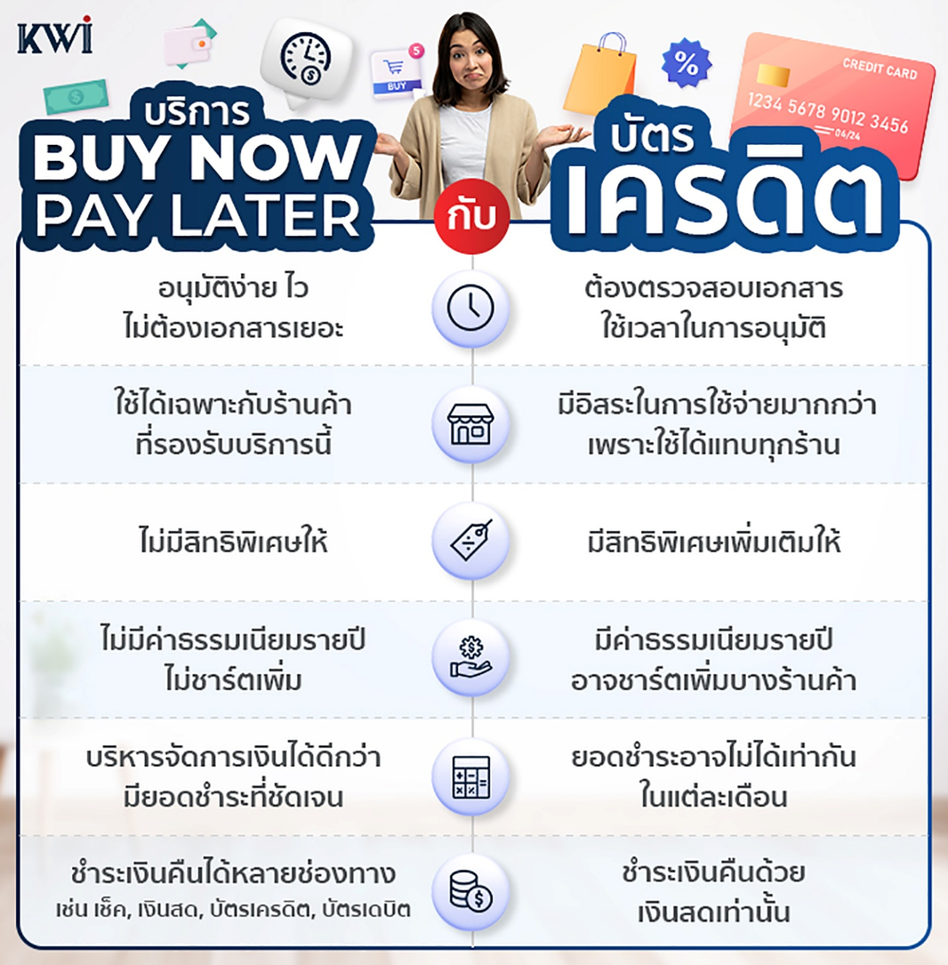
1
เปิดไฟล์สไลด์ที่ต้องการพิมพ์ จากนั้นคลิกที่แท็บเมนู File (ไฟล์)4Print (พิมพ์)
ในส่วนของ Settings (การตั้งค่า) ให้กำหนดตัวเลือกต่าง ๆ ก่อนการพิมพ์ตามต้องการ
เมื่อคลิกที่ปุ่ม Print All Slides จะปรากฏตัวเลือกของรูปแบบในการสั่งพิมพ์แผ่นสไลด์
2
3
เปิดโลกทัศน์
รูปแบบการชำระเงินใหม่ Buy Now Pay Later (BNPL)
รูปแบบการชำระเงินใหม่ Buy Now Pay Later (BNPL) หรือซื้อก่อนจ่ายทีหลัง คือ รูปแบบการชำระเงินที่ลูกค้าจะได้สินค้าไปใช้ก่อน แล้วค่อยชำระค่าสินค้า สามารถแบ่งชำระเป็นงวด ๆ ได้ มีการชำระเงินคล้ายบัตรเครดิต ปัจจุบันมีหลายแพลตฟอร์มที่มีบริการ ตัวอย่างแพลตฟอร์มที่กำลังตามเทรนด์ซื้อก่อนจ่ายทีหลัง เช่น SPaylater ของ Shopee, LazPayLater ของ Lazada
1
ความเรียบง่าย
6
แบบอักษร
2
มีความคงตัว
7
เนื้อหาและจุดนำข้อความ
3
ใช้ความสมดุล
8
เลือกใช้กราฟิกอย่างระมัดระวัง
ธนาคารพาณิชย์ (Commercial Bank) เป็นสถาบันการเงินหลักที่รับฝากเงินจากประชาชนและภาคธุรกิจ และนำเงินไปปล่อยสินเชื่อหรือให้บริการทางการเงินอื่น ๆ เช่น บริการโอนเงิน บัตรเครดิต และการลงทุน ตัวอย่างของธนาคารพาณิชย์ในประเทศไทย ได้แก่ ธนาคารกรุงเทพ (Bangkok Bank) ธนาคารกสิกรไทย (Kasikorn Bank) ธนาคารกรุงศรีอยุธยา (Bank of Ayudhya) ซึ่งเป็นสถาบันการเงินที่มีบทบาทสำคัญต่อการระดมทุนและจัดสรรทรัพยากรในระบบเศรษฐกิจ ทำหน้าที่ระดมเงินฝากจากผู้ฝากเงินเพื่อปล่อยสินเชื่อแก่ภาคครัวเรือนและภาคธุรกิจ โดยอยู่ภายใต้การควบคุมของเจ้าหน้าที่ทางการเงินของรัฐบาล คือ ธนาคารกลาง เพื่อป้องกันไม่ให้เกิดความเสียหายต่อระบบเศรษฐกิจของประเทศ
4
มีแนวคิดเดียวในสไลด์แต่ละแผ่น
9
ความคมชัด (resolution) ของภาพ
5
สร้างความกลมกลืน
10
เลือกต้นแบบสไลด์และแบบอักษรที่เหมาะสมกับอุปกรณ์ร่วม

Slide 37

1
เปิดไฟล์สไลด์ที่ต้องการพิมพ์ จากนั้นคลิกที่แท็บเมนู File (ไฟล์)4Print (พิมพ์)
ในส่วนของ Settings (การตั้งค่า) ให้กำหนดตัวเลือกต่าง ๆ ก่อนการพิมพ์ตามต้องการ
เมื่อคลิกที่ปุ่ม Print All Slides จะปรากฏตัวเลือกของรูปแบบในการสั่งพิมพ์แผ่นสไลด์
2
1. ปกหน้า สารบัญ และคำนำ 6. แผนการบริหารจัดการและแผนการดำเนินงาน
2. บทสรุปผู้บริหาร 7. แผนการผลิต
3. ประวัติกิจการ หรือภาพรวมของกิจการ 8. แผนการเงิน
4. การวิเคราะห์สถานการณ์ 9. แผนฉุกเฉิน
5. แผนการตลาด 10. ภาคผนวก
จรรยาบรรณในการทำธุรกิจพาณิชย์อิเล็กทรอนิกส์
4.
3
การทำธุรกิจพาณิชย์อิเล็กทรอนิกส์ ให้ได้ผลกำไรและอยู่ในธุรกิจระยะยาวต้องมีการวางแผนกลยุทธ์ทางการตลาดที่ดี มีช่องทางการขายที่หลากหลาย ซึ่งทุกช่องทางล้วนมีกลุ่มเป้าหมายหรือกลุ่มลูกค้าที่แตกต่างกัน เพื่อให้ได้สินค้าและราคาที่พึงพอใจมากที่สุด ซึ่งเป็นปัจจัยสำคัญในการตัดสินใจซื้อสินค้าของผู้บริโภคควบคู่ไปกับการมีจรรยาบรรณในการทำธุรกิจพาณิชย์อิเล็กทรอนิกส์
จรรยาบรรณในการทำธุรกิจพาณิชย์อิเล็กทรอนิกส์ มีดังนี้
1
ความเรียบง่าย
6
แบบอักษร
คุณธรรม หมายถึง หลักของความดี ความงาม ความถูกต้อง ซึ่งจะแสดงออกมาโดยการกระทำทางกาย วาจา และจิตใจของแต่ละบุคคล เป็นหลักประจำใจในการประพฤติปฏิบัติจนเกิดเป็นนิสัย เป็นสิ่งที่มีประโยชน์ต่อตนเอง และผู้อื่น
จริยธรรม หมายถึง พฤติกรรมทางกายและพฤติกรรมทางวาจาที่แสดงออกในทางที่ดี สุภาพ อ่อนน้อม เป็นที่ยอมรับของคนในสังคม และเป็นผู้ที่มีจิตใจดีงามสงบร่มเย็น ส่งผลให้อยู่ในสังคมได้อย่างมีความสุข
จริยธรรมทางธุรกิจ หมายถึง รูปแบบของการประยุกต์หลักจริยธรรม และมาตรฐานทางศีลธรรมมาใช้กับการบริหารงานและการประกอบกิจกรรมทางธุรกิจ
1
2
มีความคงตัว
7
เนื้อหาและจุดนำข้อความ
มีความซื่อสัตย์ในการทำธุรกิจพาณิชย์อิเล็กทรอนิกส์ มีความจริงใจ กล่าวคือ ธุรกิจพาณิชย์อิเล็กทรอนิกส์ต้องไม่หลอกลวงผู้บริโภค ผู้ซื้อ หรือสังคมโดยส่วนรวม ไม่ให้ข้อมูลหรือโฆษณาที่เกินจริงหรือข้อมูลเท็จ การเพิ่มยอดขาย ควรเน้นความจริงใจและความซื่อสัตย์ต่อผู้บริโภคและสังคม ต้องนำเสนอผลิตภัณฑ์ที่ดีมีคุณภาพได้มาตรฐานให้กับสังคม
3
ใช้ความสมดุล
8
เลือกใช้กราฟิกอย่างระมัดระวัง
4
มีแนวคิดเดียวในสไลด์แต่ละแผ่น
9
ความคมชัด (resolution) ของภาพ
5
สร้างความกลมกลืน
10
เลือกต้นแบบสไลด์และแบบอักษรที่เหมาะสมกับอุปกรณ์ร่วม
4.1
องค์ประกอบของแผนธุรกิจ

Slide 38

1
เปิดไฟล์สไลด์ที่ต้องการพิมพ์ จากนั้นคลิกที่แท็บเมนู File (ไฟล์)4Print (พิมพ์)
ในส่วนของ Settings (การตั้งค่า) ให้กำหนดตัวเลือกต่าง ๆ ก่อนการพิมพ์ตามต้องการ
เมื่อคลิกที่ปุ่ม Print All Slides จะปรากฏตัวเลือกของรูปแบบในการสั่งพิมพ์แผ่นสไลด์
2
2
การรักษาความลับของผู้บริโภค และไม่นำข้อมูลที่เป็นความลับของผู้บริโภคไปเปิดเผย การไม่แอบอ้างการดำเนินการธุรกิจพาณิชย์อิเล็กทรอนิกส์ของผู้อื่นมาใช้สร้างความเสียหาย ซึ่งการกระทำดังกล่าวเรียกว่า การฟิชชิง (Phishing) เป็นการหลอกลวงผ่าน
ช่องทางการสื่อสารที่เข้าถึงแต่ละบุคคล เช่น โทรศัพท์ อีเมล
Social Media ระบบสมาชิก และเว็บไซต์ปลอม เพื่อล่อลวงเอาข้อมูลส่วนบุคคลมาใช้โจรกรรม ซึ่งจะใช้การสร้างสถานการณ์ให้เกิด
ความกลัว หรือได้รับผลประโยชน์บางอย่าง จนหลงเชื่อทำตามและบอกข้อมูลส่วนบุคคลไป
3
1
ความเรียบง่าย
6
แบบอักษร
2
มีความคงตัว
7
เนื้อหาและจุดนำข้อความ
3
ใช้ความสมดุล
8
เลือกใช้กราฟิกอย่างระมัดระวัง
ธนาคารพาณิชย์ (Commercial Bank) เป็นสถาบันการเงินหลักที่รับฝากเงินจากประชาชนและภาคธุรกิจ และนำเงินไปปล่อยสินเชื่อหรือให้บริการทางการเงินอื่น ๆ เช่น บริการโอนเงิน บัตรเครดิต และการลงทุน ตัวอย่างของธนาคารพาณิชย์ในประเทศไทย ได้แก่ ธนาคารกรุงเทพ (Bangkok Bank) ธนาคารกสิกรไทย (Kasikorn Bank) ธนาคารกรุงศรีอยุธยา (Bank of Ayudhya) ซึ่งเป็นสถาบันการเงินที่มีบทบาทสำคัญต่อการระดมทุนและจัดสรรทรัพยากรในระบบเศรษฐกิจ ทำหน้าที่ระดมเงินฝากจากผู้ฝากเงินเพื่อปล่อยสินเชื่อแก่ภาคครัวเรือนและภาคธุรกิจ โดยอยู่ภายใต้การควบคุมของเจ้าหน้าที่ทางการเงินของรัฐบาล คือ ธนาคารกลาง เพื่อป้องกันไม่ให้เกิดความเสียหายต่อระบบเศรษฐกิจของประเทศ
3
การให้บริการในการทำธุรกิจพาณิชย์อิเล็กทรอนิกส์ ต้องมีความเสมอภาคและเท่าเทียมกัน กล่าวคือ มอบบริการที่ดีและ
น่าพึงพอใจแก่ผู้บริโภคทุก ๆ คน
รับผิดชอบในกรณีผิดพลาด ระบุเป็นข้อตกลงกับผู้บริโภค ให้รายละเอียดของสินค้าและบริการให้ชัดเจนเพื่อป้องกันการผิดพลาดที่เราไม่สามารถควบคุมได้
4
มีแนวคิดเดียวในสไลด์แต่ละแผ่น
9
ความคมชัด (resolution) ของภาพ
4
5
สร้างความกลมกลืน
10
เลือกต้นแบบสไลด์และแบบอักษรที่เหมาะสมกับอุปกรณ์ร่วม

Slide 39

1
เปิดไฟล์สไลด์ที่ต้องการพิมพ์ จากนั้นคลิกที่แท็บเมนู File (ไฟล์)4Print (พิมพ์)
ในส่วนของ Settings (การตั้งค่า) ให้กำหนดตัวเลือกต่าง ๆ ก่อนการพิมพ์ตามต้องการ
เมื่อคลิกที่ปุ่ม Print All Slides จะปรากฏตัวเลือกของรูปแบบในการสั่งพิมพ์แผ่นสไลด์
2
การบริการหลังการขายอย่างสม่ำเสมอ เนื่องจากบริการหลังการขายจะสะท้อนถึงความใส่ใจ ดูแล และติดตามผลหลังการใช้งานผลิตภัณฑ์ของผู้บริโภค อีกทั้งยังเป็นการรักษาฐานลูกค้าและสร้างความจงรักภักดีต่อผลิตภัณฑ์ต่อเนื่องในระยะยาว เนื่องจากเป็นสินค้าที่ไม่สามารถสัมผัสจับต้องได้ ผู้บริโภคจะตัดสินใจซื้อสินค้าจากสิ่งที่เห็นและรายละเอียดที่ได้รับ รวมถึงการรีวิวสินค้า การให้บริการต่าง ๆ เพิ่มเติมภายหลังการขายเพื่อให้ผู้บริโภคพึงพอใจซึ่งเป็นการรักษาสัมพันธภาพที่ดีนำไปสู่การซื้อซ้ำได้ในอนาคต
3
5
1
ความเรียบง่าย
6
แบบอักษร
2
มีความคงตัว
7
เนื้อหาและจุดนำข้อความ
หลีกเลี่ยงการโจมตีคู่แข่งขัน กล่าวถึงผลิตภัณฑ์หรือนโยบายของคู่แข่งขันในแง่ลบเปรียบเทียบคู่แข่งขันอย่างไม่ยุติธรรม
การกระทำดังกล่าวถือเป็นการกระทำที่ผิดจรรยาบรรณ และอาจทำให้ลูกค้ามีทัศนคติที่ไม่ดี การติดตามข่าวสารและปรับตัวให้ทันต่อการเปลี่ยนแปลง ปรับตัวให้ทันแฟชั่น ทันคู่แข่ง ทันตลาด การนำเสนอสินค้าหรือบริการให้มีความหลากหลายก็เป็นอีกหนทางหนึ่งที่ทำให้ได้เปรียบคู่แข่งขันในตลาด
เสียภาษีตามที่กฎหมายกำหนด ผู้ประกอบธุรกิจพาณิชย์อิเล็กทรอนิกส์ต้องเสียภาษีเช่นเดียวกับผู้ประกอบธุรกิจอื่น ๆ โดยรูปแบบการประกอบธุรกิจแบ่งได้เป็น 2 รูปแบบ คือ บุคคลธรรมดาและนิติบุคคล ซึ่งการประกอบกิจการทั้ง 2 รูปแบบ ต้องมีหน้าที่เสียภาษีเงินได้และภาษีมูลค่าเพิ่มผู้ประกอบธุรกิจที่มีรายรับจากการขายสินค้าหรือให้บริการในราชอาณาจักร เกิน
1.8 ล้านบาทต่อปี ต้องยื่นคำขอจดทะเบียนภาษีมูลค่าเพิ่มภายใน 30 วัน นับแต่วันที่มีรายรับเกิน 1.8 ล้านบาท
6
3
ใช้ความสมดุล
8
เลือกใช้กราฟิกอย่างระมัดระวัง
ธนาคารพาณิชย์ (Commercial Bank) เป็นสถาบันการเงินหลักที่รับฝากเงินจากประชาชนและภาคธุรกิจ และนำเงินไปปล่อยสินเชื่อหรือให้บริการทางการเงินอื่น ๆ เช่น บริการโอนเงิน บัตรเครดิต และการลงทุน ตัวอย่างของธนาคารพาณิชย์ในประเทศไทย ได้แก่ ธนาคารกรุงเทพ (Bangkok Bank) ธนาคารกสิกรไทย (Kasikorn Bank) ธนาคารกรุงศรีอยุธยา (Bank of Ayudhya) ซึ่งเป็นสถาบันการเงินที่มีบทบาทสำคัญต่อการระดมทุนและจัดสรรทรัพยากรในระบบเศรษฐกิจ ทำหน้าที่ระดมเงินฝากจากผู้ฝากเงินเพื่อปล่อยสินเชื่อแก่ภาคครัวเรือนและภาคธุรกิจ โดยอยู่ภายใต้การควบคุมของเจ้าหน้าที่ทางการเงินของรัฐบาล คือ ธนาคารกลาง เพื่อป้องกันไม่ให้เกิดความเสียหายต่อระบบเศรษฐกิจของประเทศ
7
4
มีแนวคิดเดียวในสไลด์แต่ละแผ่น
9
ความคมชัด (resolution) ของภาพ
5
สร้างความกลมกลืน
10
เลือกต้นแบบสไลด์และแบบอักษรที่เหมาะสมกับอุปกรณ์ร่วม

Slide 40
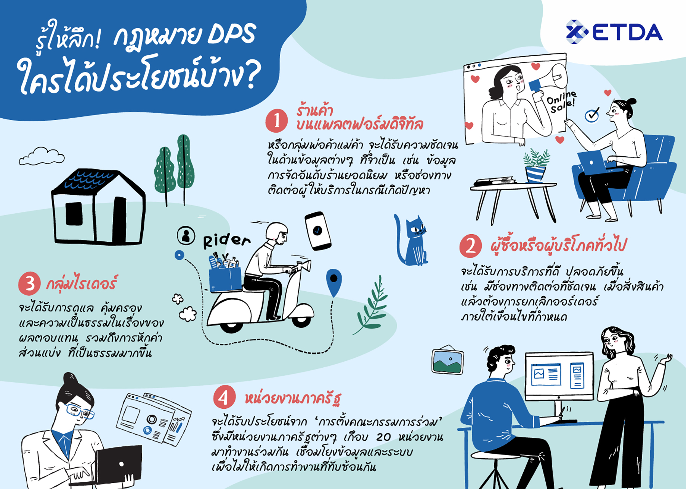
1
เปิดไฟล์สไลด์ที่ต้องการพิมพ์ จากนั้นคลิกที่แท็บเมนู File (ไฟล์)4Print (พิมพ์)
ในส่วนของ Settings (การตั้งค่า) ให้กำหนดตัวเลือกต่าง ๆ ก่อนการพิมพ์ตามต้องการ
เมื่อคลิกที่ปุ่ม Print All Slides จะปรากฏตัวเลือกของรูปแบบในการสั่งพิมพ์แผ่นสไลด์
2
3
เปิดโลกทัศน์
“กฎหมาย DPS” (Digital Platform Services)
“กฎหมาย DPS” (Digital Platform Services) หรือที่รู้จักกันในชื่อ พ.ร.ฎ. การประกอบธุรกิจบริการแพลตฟอร์มดิจิทัล คือ กำหนดให้ผู้ประกอบธุรกิจบริการแพลตฟอร์มดิจิทัลมาจดแจ้งข้อมูลว่า บริการและมีจำนวนผู้ใช้บริการอยู่เท่าไร ซึ่งมีผลบังคับใช้เมื่อวันที่ 21 สิงหาคม พ.ศ. 2566
1
ความเรียบง่าย
6
แบบอักษร
2
มีความคงตัว
7
เนื้อหาและจุดนำข้อความ
3
ใช้ความสมดุล
8
เลือกใช้กราฟิกอย่างระมัดระวัง
ธนาคารพาณิชย์ (Commercial Bank) เป็นสถาบันการเงินหลักที่รับฝากเงินจากประชาชนและภาคธุรกิจ และนำเงินไปปล่อยสินเชื่อหรือให้บริการทางการเงินอื่น ๆ เช่น บริการโอนเงิน บัตรเครดิต และการลงทุน ตัวอย่างของธนาคารพาณิชย์ในประเทศไทย ได้แก่ ธนาคารกรุงเทพ (Bangkok Bank) ธนาคารกสิกรไทย (Kasikorn Bank) ธนาคารกรุงศรีอยุธยา (Bank of Ayudhya) ซึ่งเป็นสถาบันการเงินที่มีบทบาทสำคัญต่อการระดมทุนและจัดสรรทรัพยากรในระบบเศรษฐกิจ ทำหน้าที่ระดมเงินฝากจากผู้ฝากเงินเพื่อปล่อยสินเชื่อแก่ภาคครัวเรือนและภาคธุรกิจ โดยอยู่ภายใต้การควบคุมของเจ้าหน้าที่ทางการเงินของรัฐบาล คือ ธนาคารกลาง เพื่อป้องกันไม่ให้เกิดความเสียหายต่อระบบเศรษฐกิจของประเทศ
4
มีแนวคิดเดียวในสไลด์แต่ละแผ่น
9
ความคมชัด (resolution) ของภาพ
5
สร้างความกลมกลืน
10
เลือกต้นแบบสไลด์และแบบอักษรที่เหมาะสมกับอุปกรณ์ร่วม

